Slide 1

中国科学院理论物理研究所
Institute of Theoretical Physics,Chinese Academy of Sciences
2026年轻强子专题研讨会
$P_{C}$的奇异分子态伙伴在$γp→KΣ$中的效应研究
Effects of Strange Molecular Partners of $P_{C}$ States in $γp→KΣ$ Reactions
Jian-Cheng Suo (ITP, CAS), Di Ben (Tsinghua U) and Bing-Song Zou (Tsinghua U)
Phys. Rev. C 112, 065208 (2025)
索健程
2026年5月16日 商丘师范学院

Slide 2
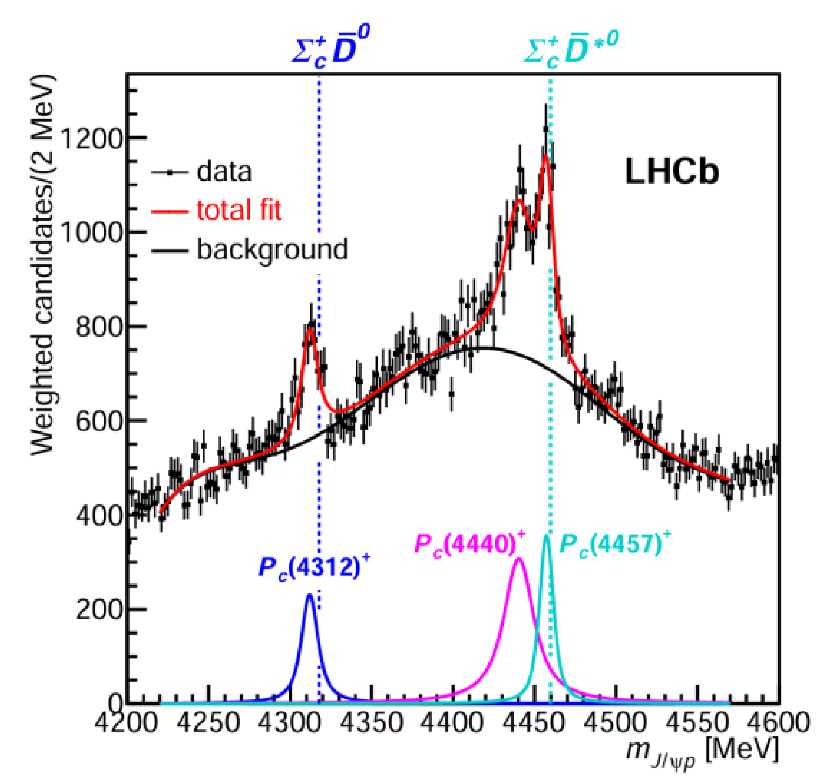
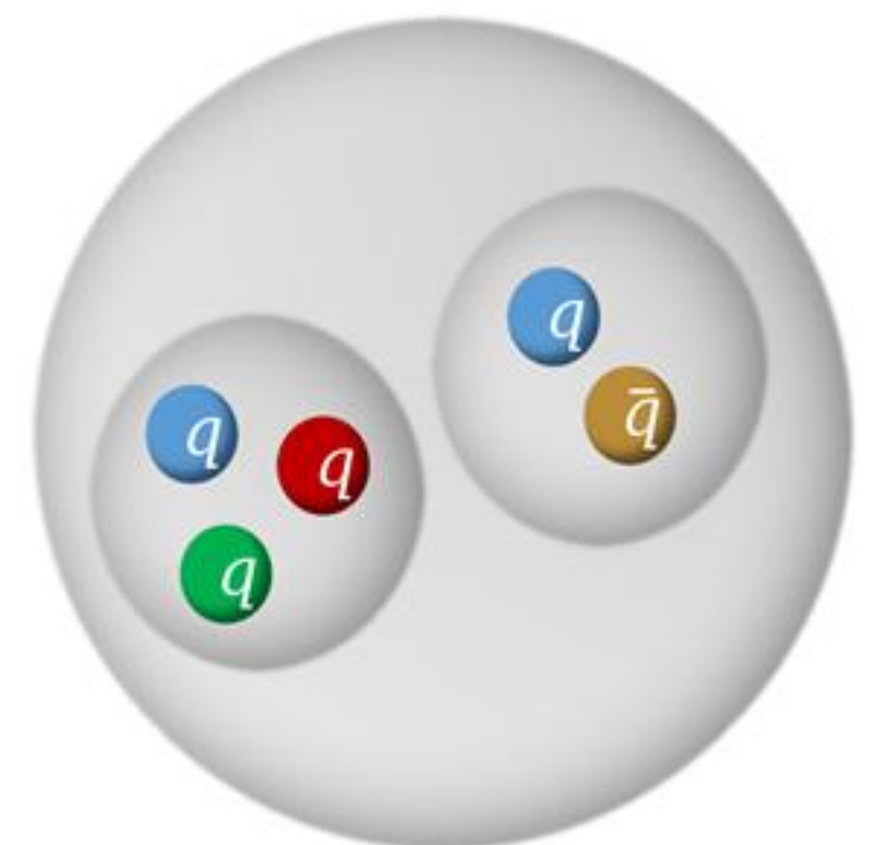
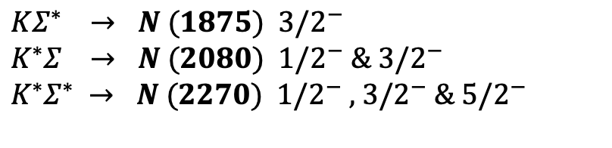
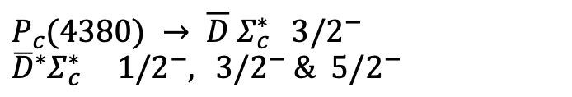
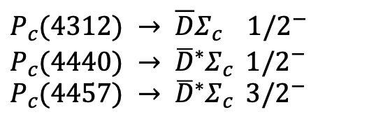
研究背景
·强子分子态：
强子分子态模型是借鉴氢原子核结构提出的，例如最具代表性的氘核，它是由一个质子和一个中子通过强相互作用束缚而成的。类似的，强子分子态模型认为奇特强子态（超出传统夸克模型预言的强子态）是由两个或多个强子组成的复合粒子。
·$P_{C}$ 态：
在2015年LHCb实验及后续发现的系列${ P}_{c}$态，成为最有可信度的多夸克态候选者。
$P_{c}(4312) → \overline{D}Σ_{c} { 1/2}^{−}$
$$P_{c}(4440) → {\overline{D}}^{∗}Σ_{c} {1/2}^{−}$$
$$P_{c}(4457) → {\overline{D}}^{∗}Σ_{c} {3/2}^{−}$$
$$P_{c}(4380) → \overline{D} Σ_{c}^{∗} { 3/2}^{−}$$
$${\overline{D}}^{∗}Σ_{c}^{∗} { 1/2}^{−},{ 3/2}^{−} \&{ 5/2}^{−}$$
Meng-Lin Du et al., PRL 124, 072001 (2020)
·奇异分子态伙伴(Jun He, PRD 95, 074031 (2017))：
$$KΣ^{∗} → N (1875) {3/2}^{−}$$
$K^{∗}Σ → N (2080) {1/2}^{−} \& {3/2}^{−}$
$$K^{∗}Σ^{∗} → N (2270) { 1/2}^{−} , {3/2}^{−} \& {5/2}^{−}$$
这些分子态的衰变性质已被系统研究：
Yong-Hui Lin et al., Nucl. Phys. A 980, 21 (2018)
Di Ben et al., PRC 112, 015203 (2025)
R. Aaij et al. (LHCb Collaboration), PRL 115, 072001 (2015)
R. Aaij et al. (LHCb Collaboration), PRL 122, 222001 (2019)

Slide 3
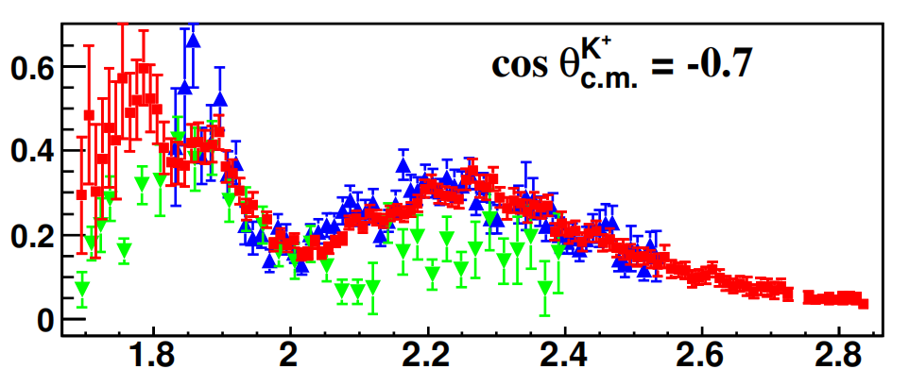

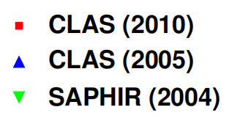





研究目标
—— 探究$KΣ$光产生过程能否存在$N(1875)$等强子分子态影响
$$KΣ^{∗} : 1880 MeV N(1875)$$
$$K^{∗}Σ : 2086 MeV N(2080)$$
$$K^{∗}Σ^{∗}: 2280 MeV N(2270)$$
微分散射截面有几处峰值恰巧在相应强子组合的质量阈值处，有理由相信相应的强子分子态对此过程的散射截面有贡献。即此过程可能蕴含相应强子分子态的存在证据。
$γP→K^{+}Σ^{0}$ 过程微分散射截面数据
CLAS-2010、CLAS-2005、SAPHIR-2004
B. Dey et al. (CLAS Collaboration), PRC 82, 025202 (2010)

Slide 4
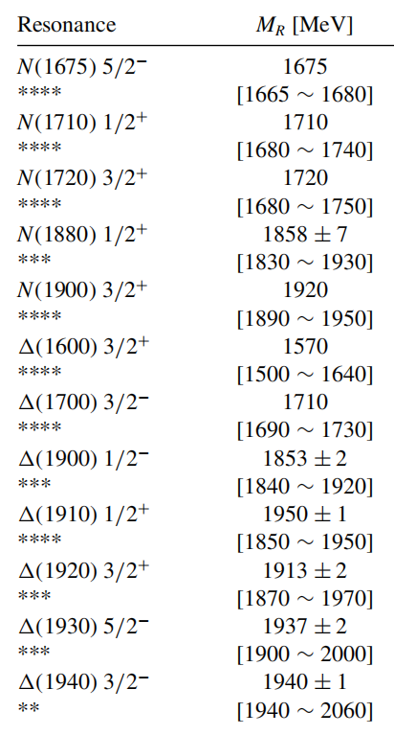
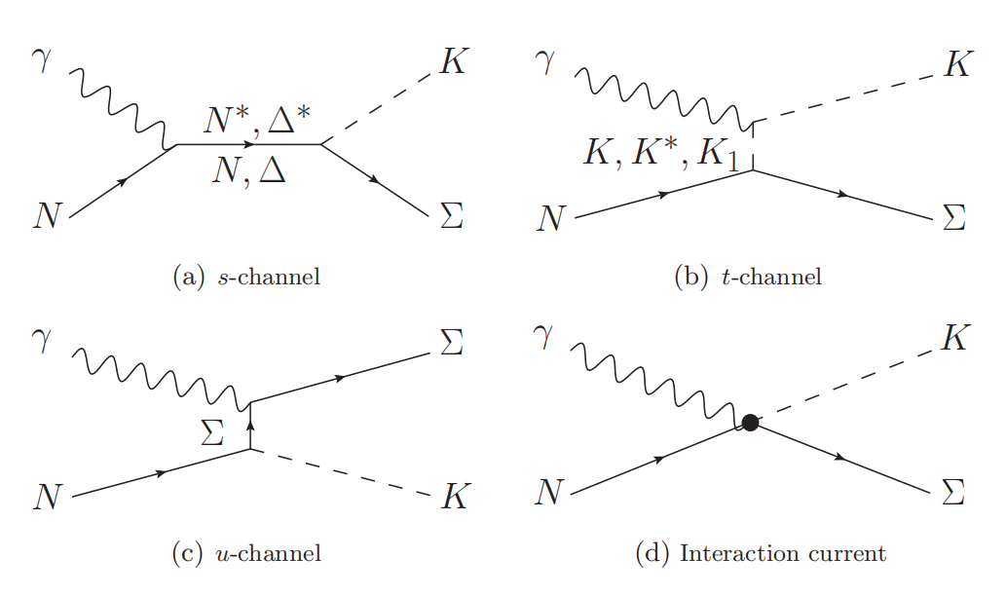
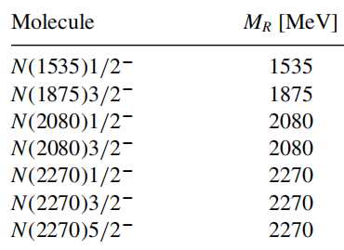


理论模型
—— 有效拉式量方法的树图阶Born近似
有效拉式量方法是一个描述非微扰强相互作用的唯象模型，通过构建一系列以强子态为自由度的有效拉式量来唯象地描述发生在一定能量范围的强相互作用顶点。
$s$ 道共振态
$$M=M_{s}+M_{t}+M_{u}+M_{int}$$

Slide 5
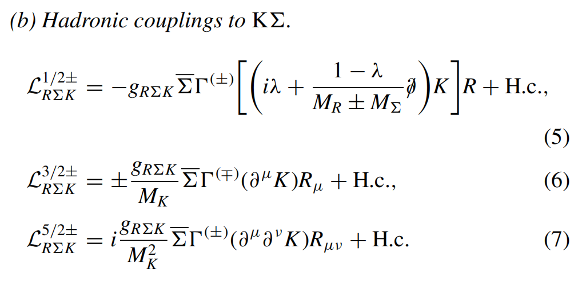
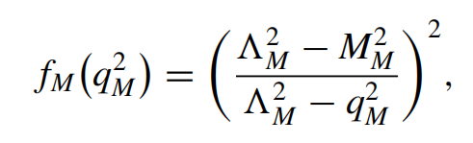
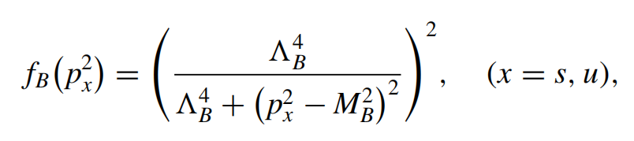

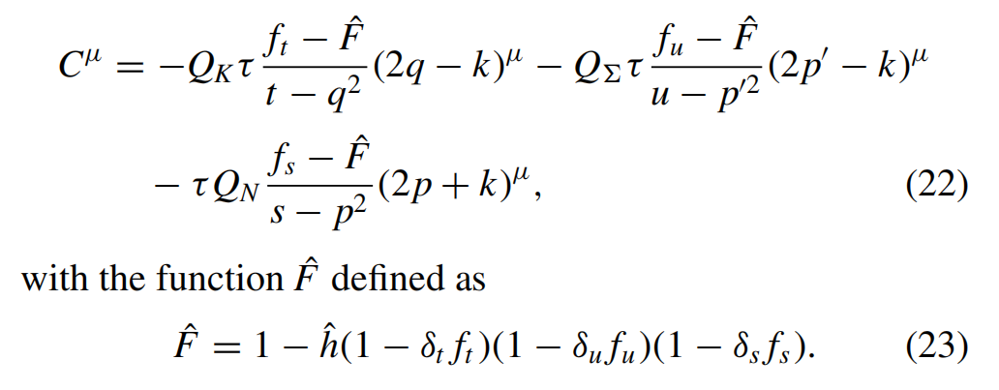
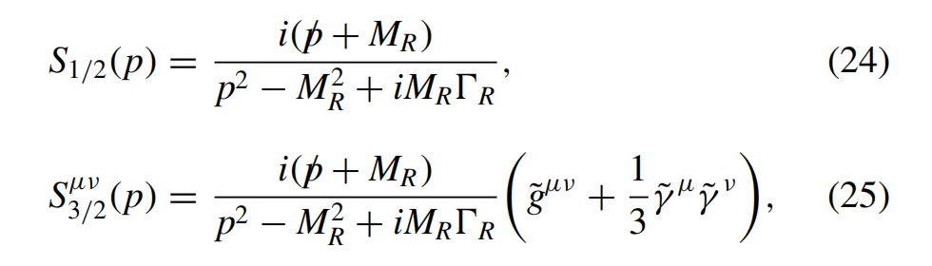

理论模型
—— 有效拉氏量方法的树图阶Born近似
有效拉氏量
形状因子
($t$道)
接触项
传播子
*注：此处仅展示理论计算框架及核心表达式，完整理论细节详见 Backup 附录。

Slide 6
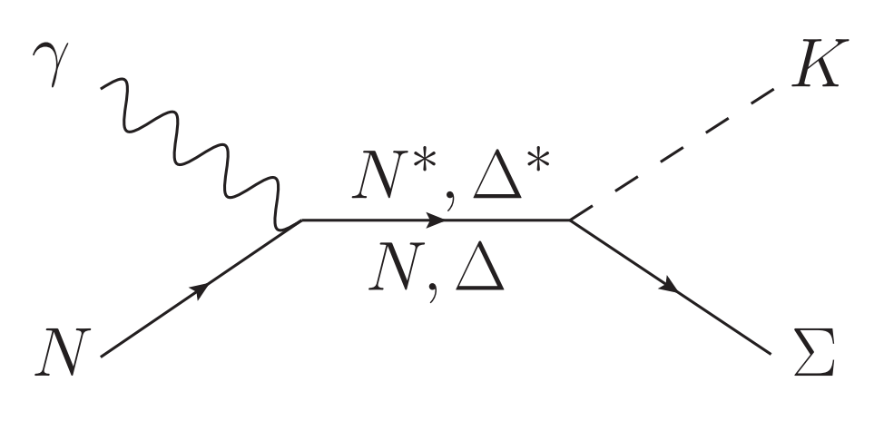
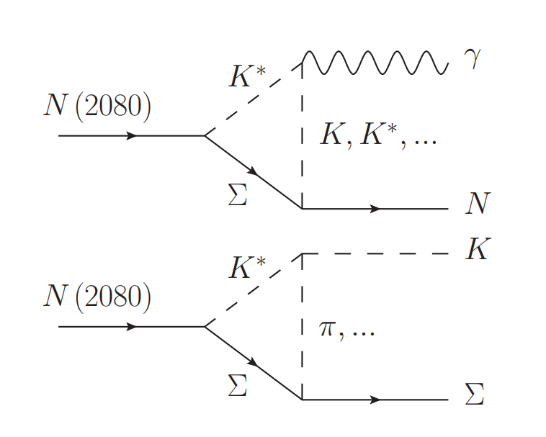
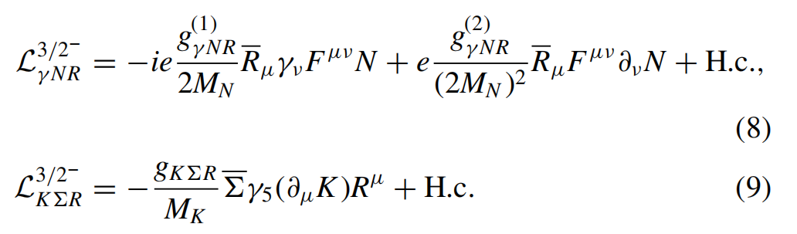

理论模型
—— 有效拉式量方法的树图阶Born近似
强子分子态的处理
简化处理
$$exp(iΦ_{R})$$
圈图计算存在显著的截断参数依赖
模拟圈图效应的相因子
耦合常数乘积和相因子均当作拟合参数

Slide 7
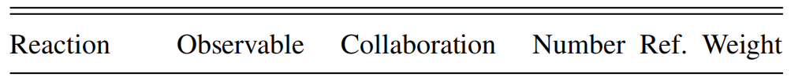
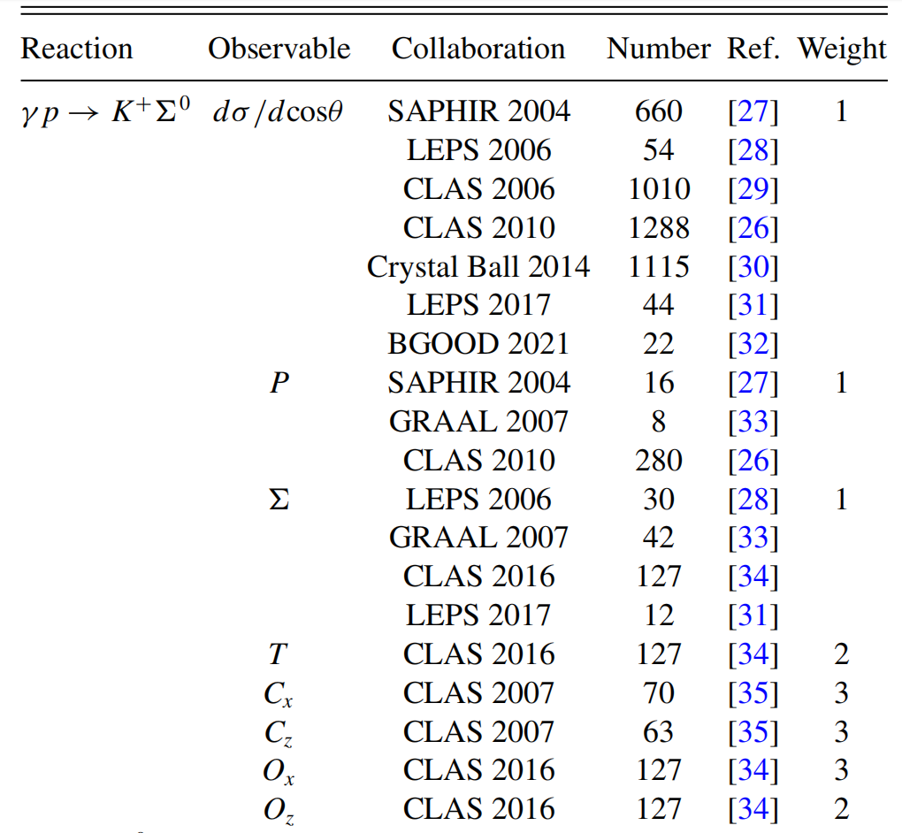
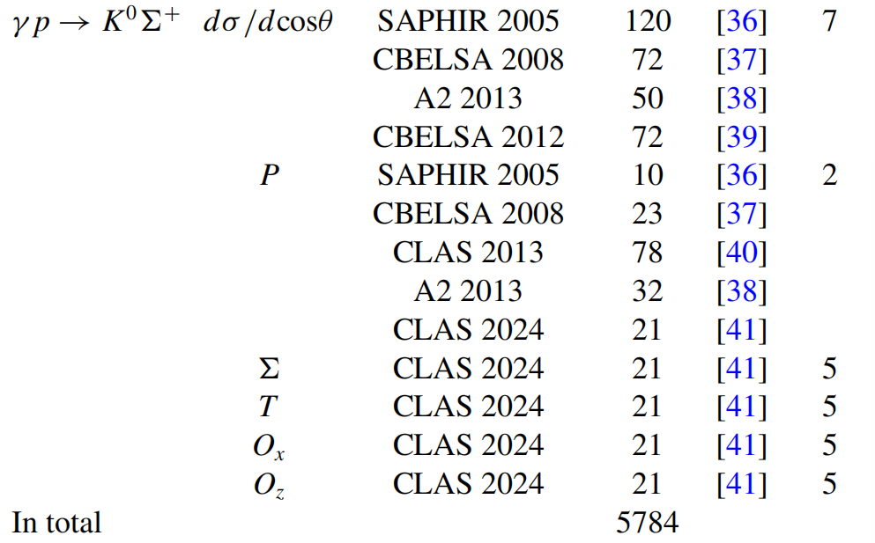
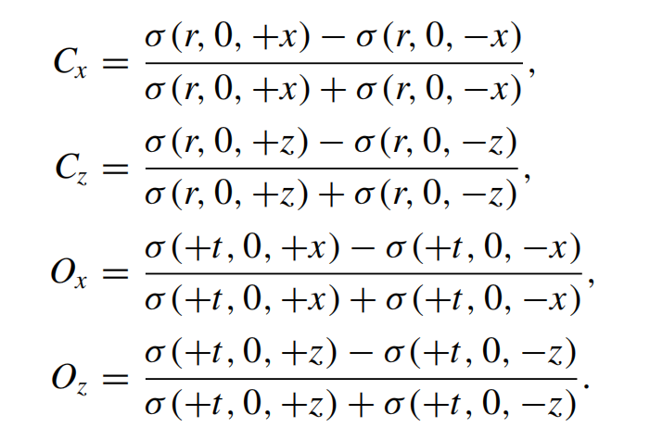
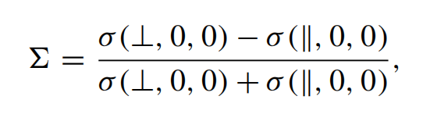
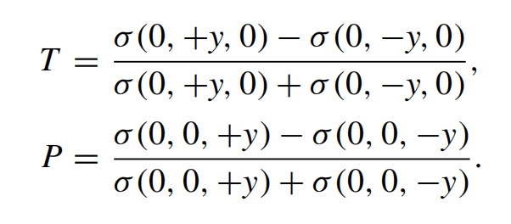
实验数据
极化观测量：
同时拟合了两个反应道的微分截面和几乎所有已发表的极化观测量数据（阈值 - 2400 MeV），共5784个数据点。考虑不同数据之间数量的差异，我们在拟合过程中赋予数据组不同的权重。

Slide 8
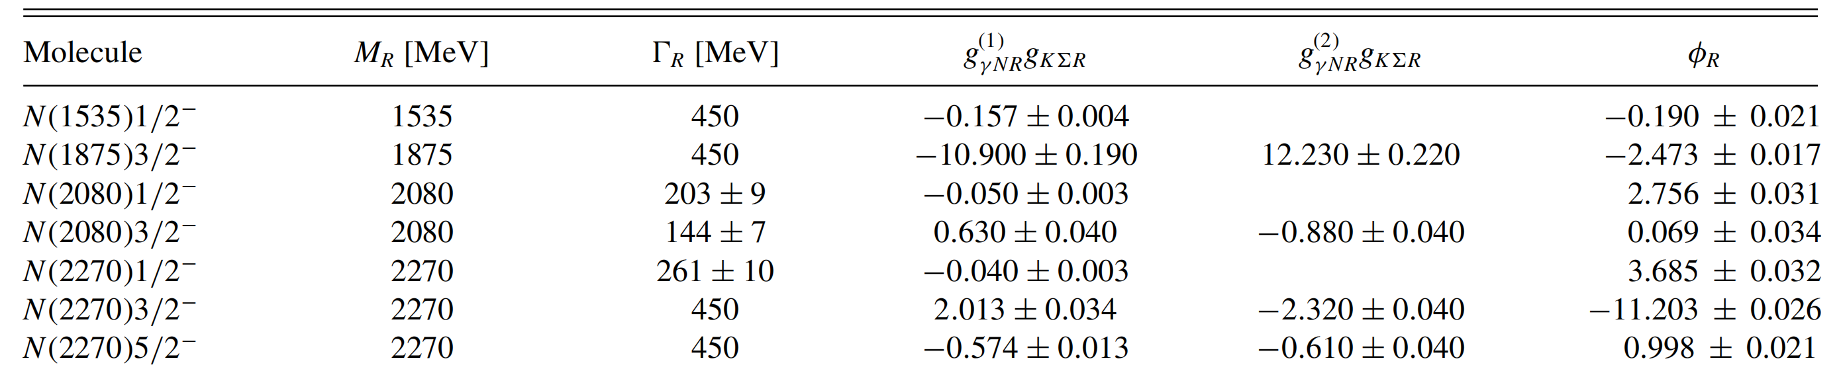
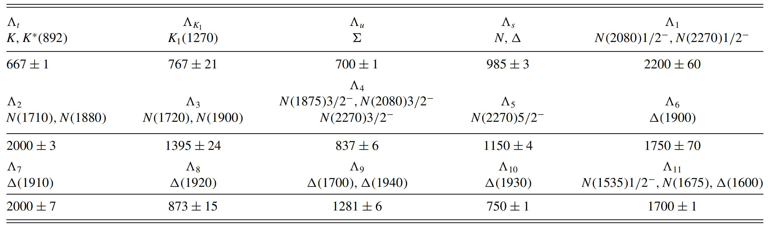
拟合结果
共77个自由参数
·拟合结果均在合理物理预期范围内；
·且拟合全局收敛稳定；
*注：此处仅展示部分拟合参数结果，完整拟合参数结果详见 Backup 附录。

Slide 9
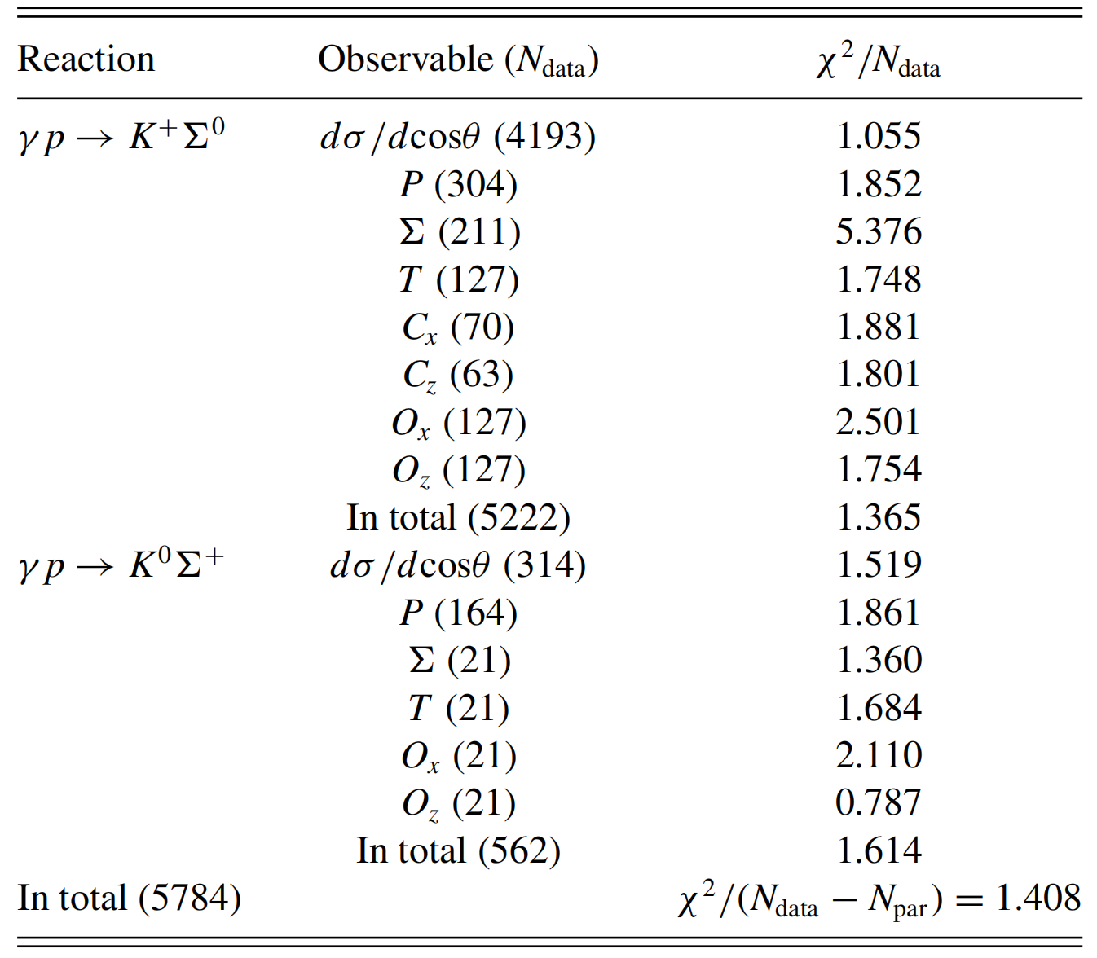

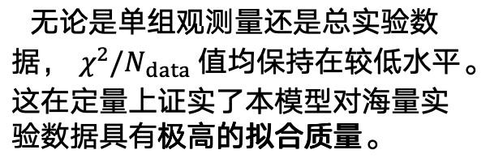
拟合结果
总体约化卡方 $χ^{2}/d.o.f =1.4$
无论是单组观测量还是总实验数据，$χ^{2}/N_{data}$值均保持在较低水平。这在定量上证实了本模型对海量实验数据具有极高的拟合质量。

Slide 10
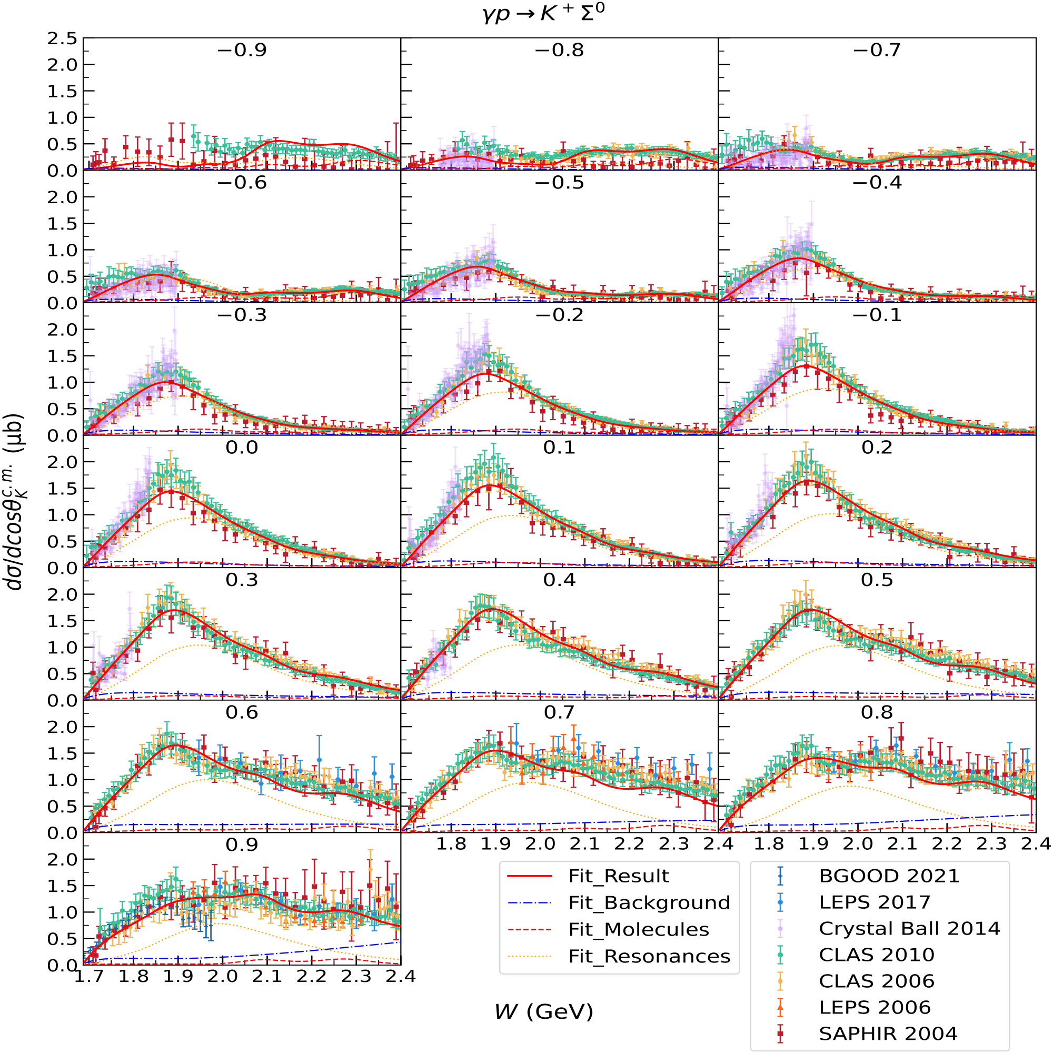
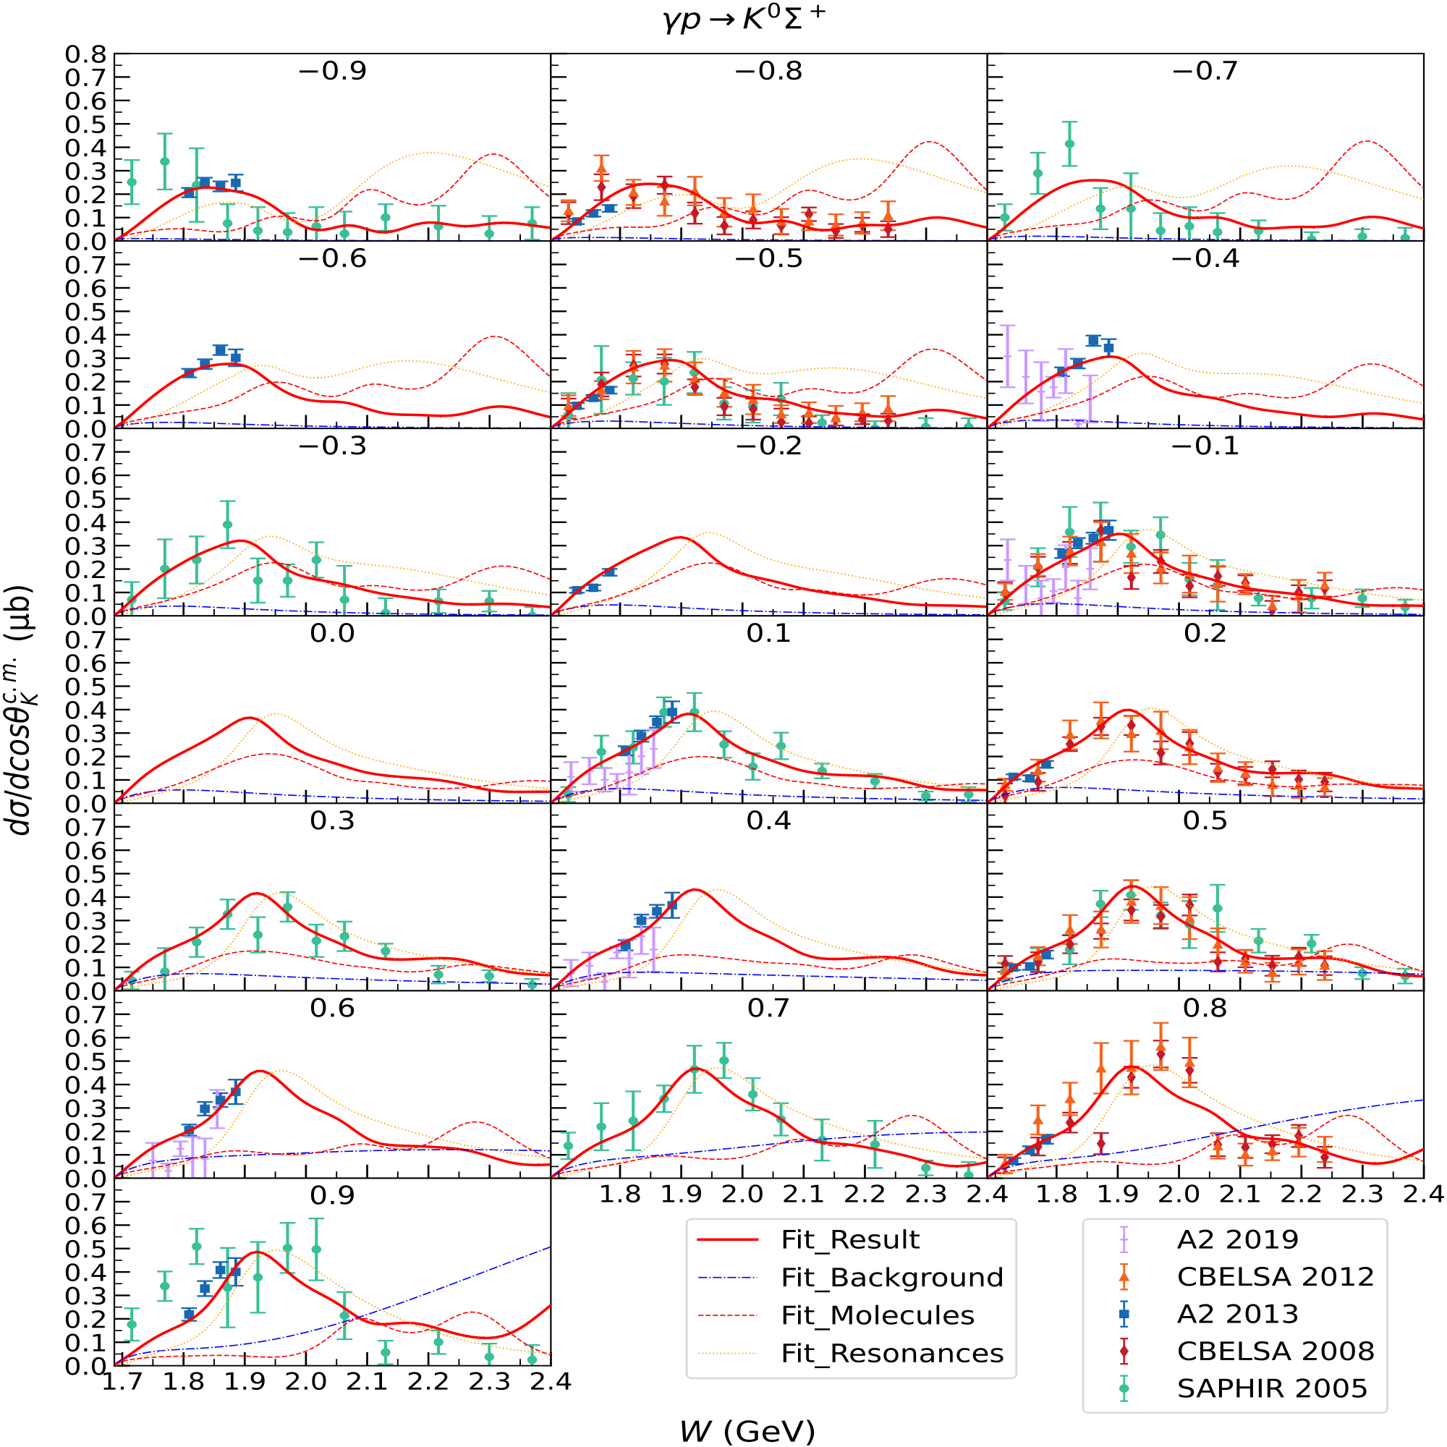
拟合结果
在整个相空间内，均能很好地重现$K^{+}Σ^{0}$和 $K^{0}Σ^{+}$ 两个反应道的微分散射截面

Slide 11
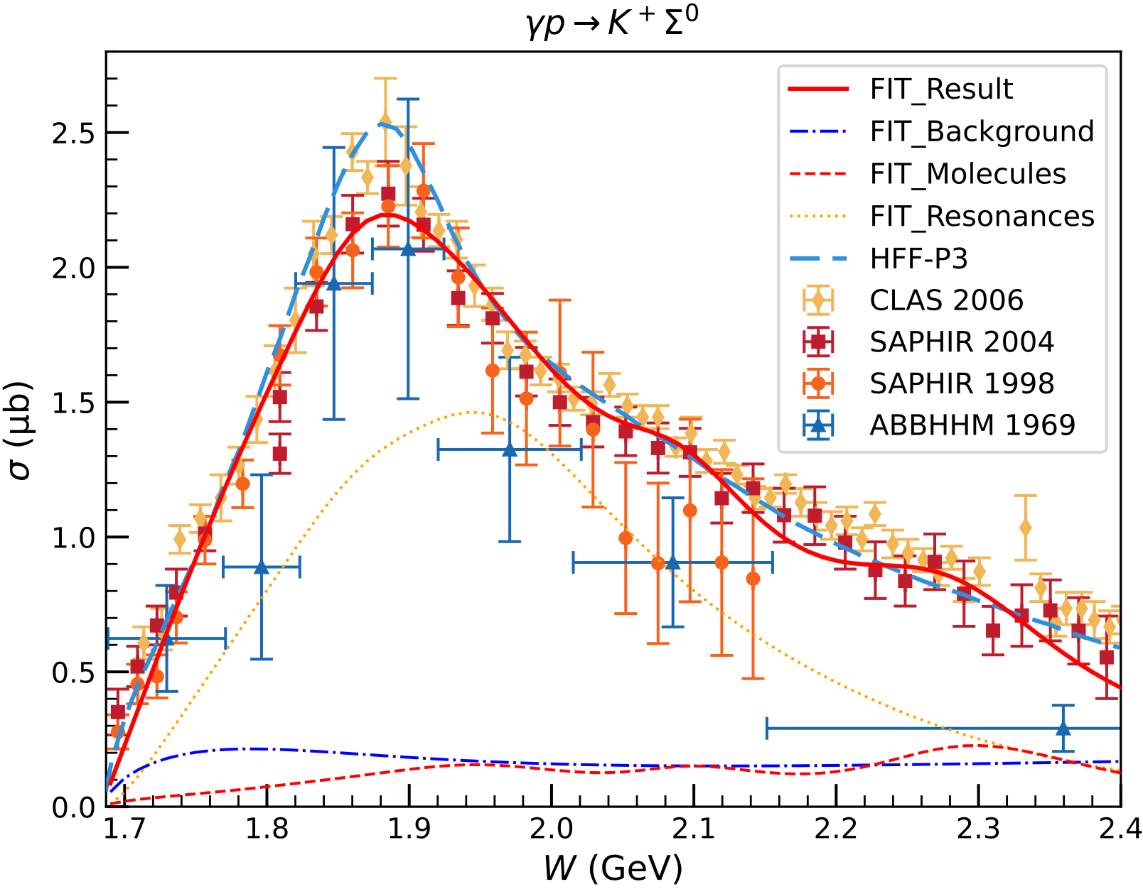
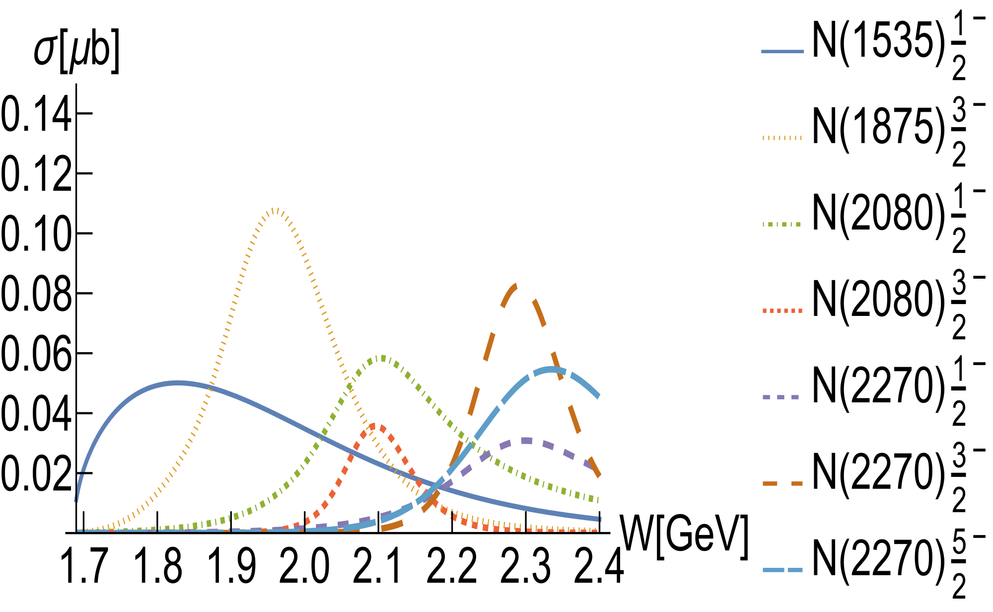
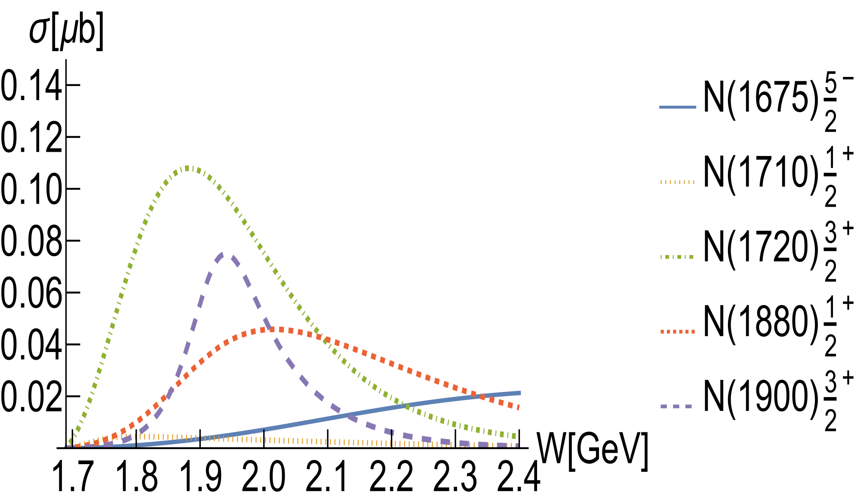
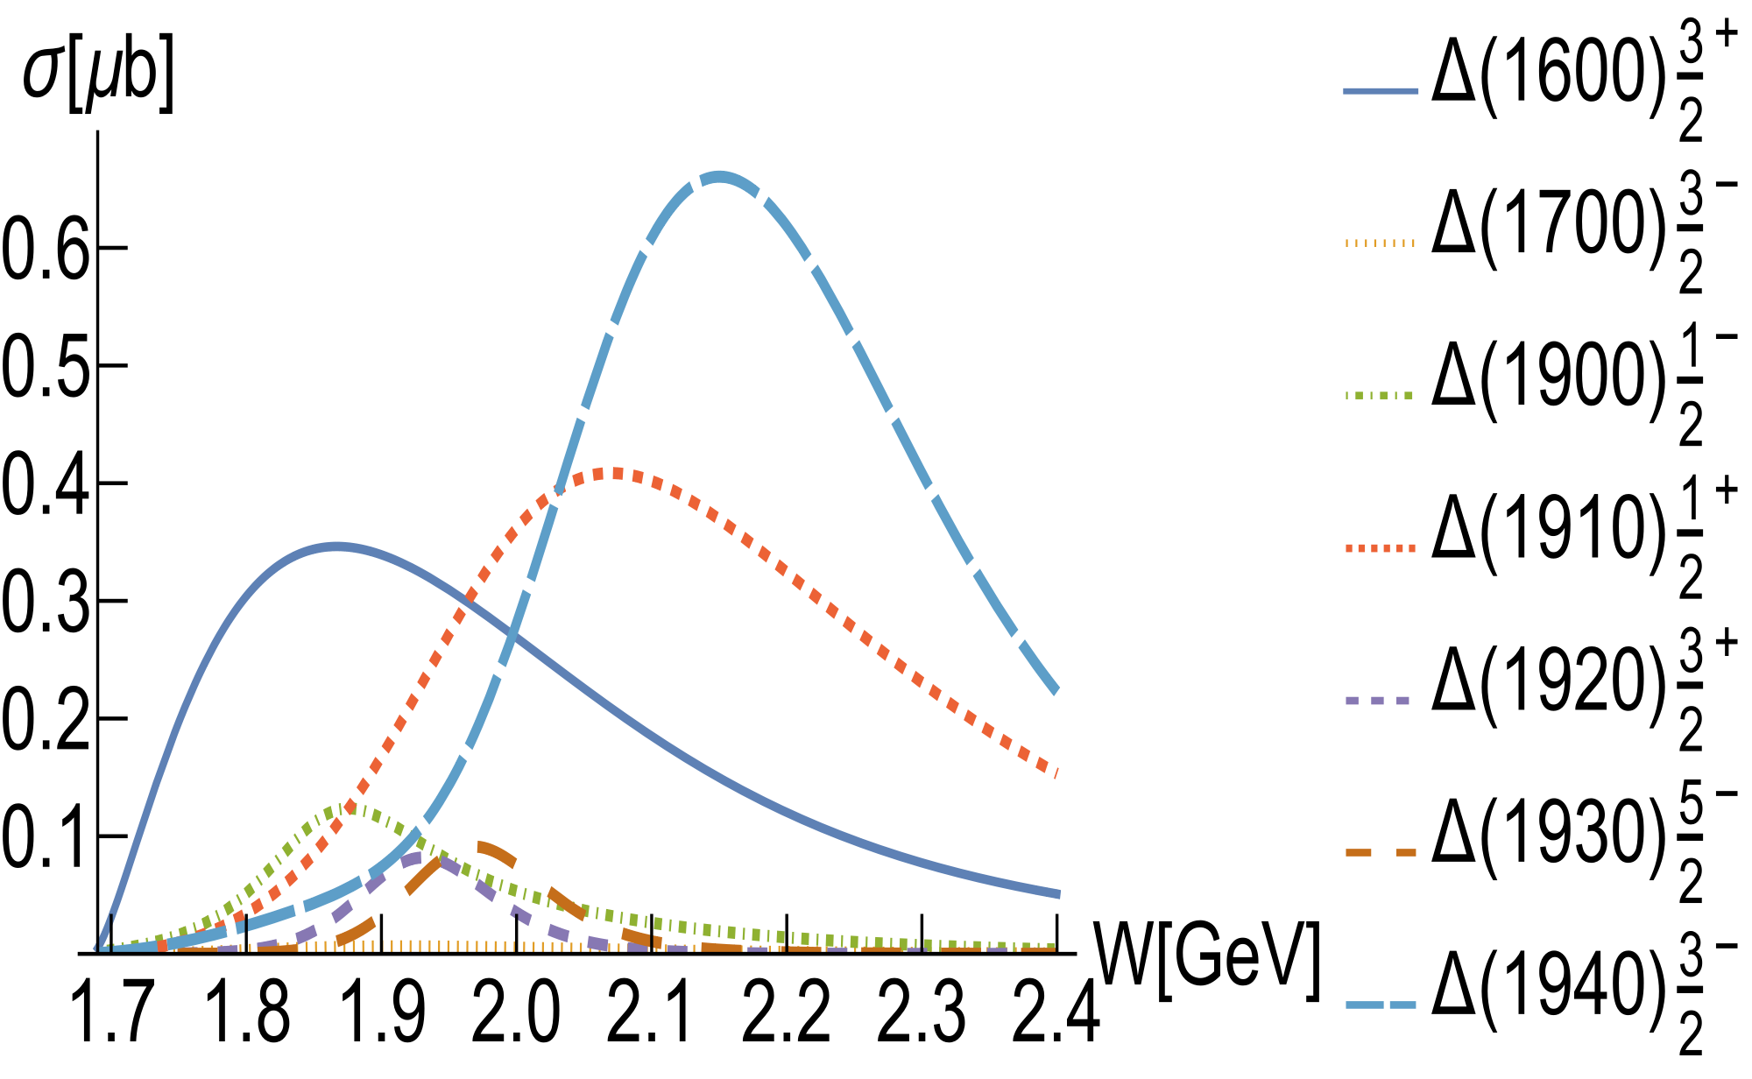
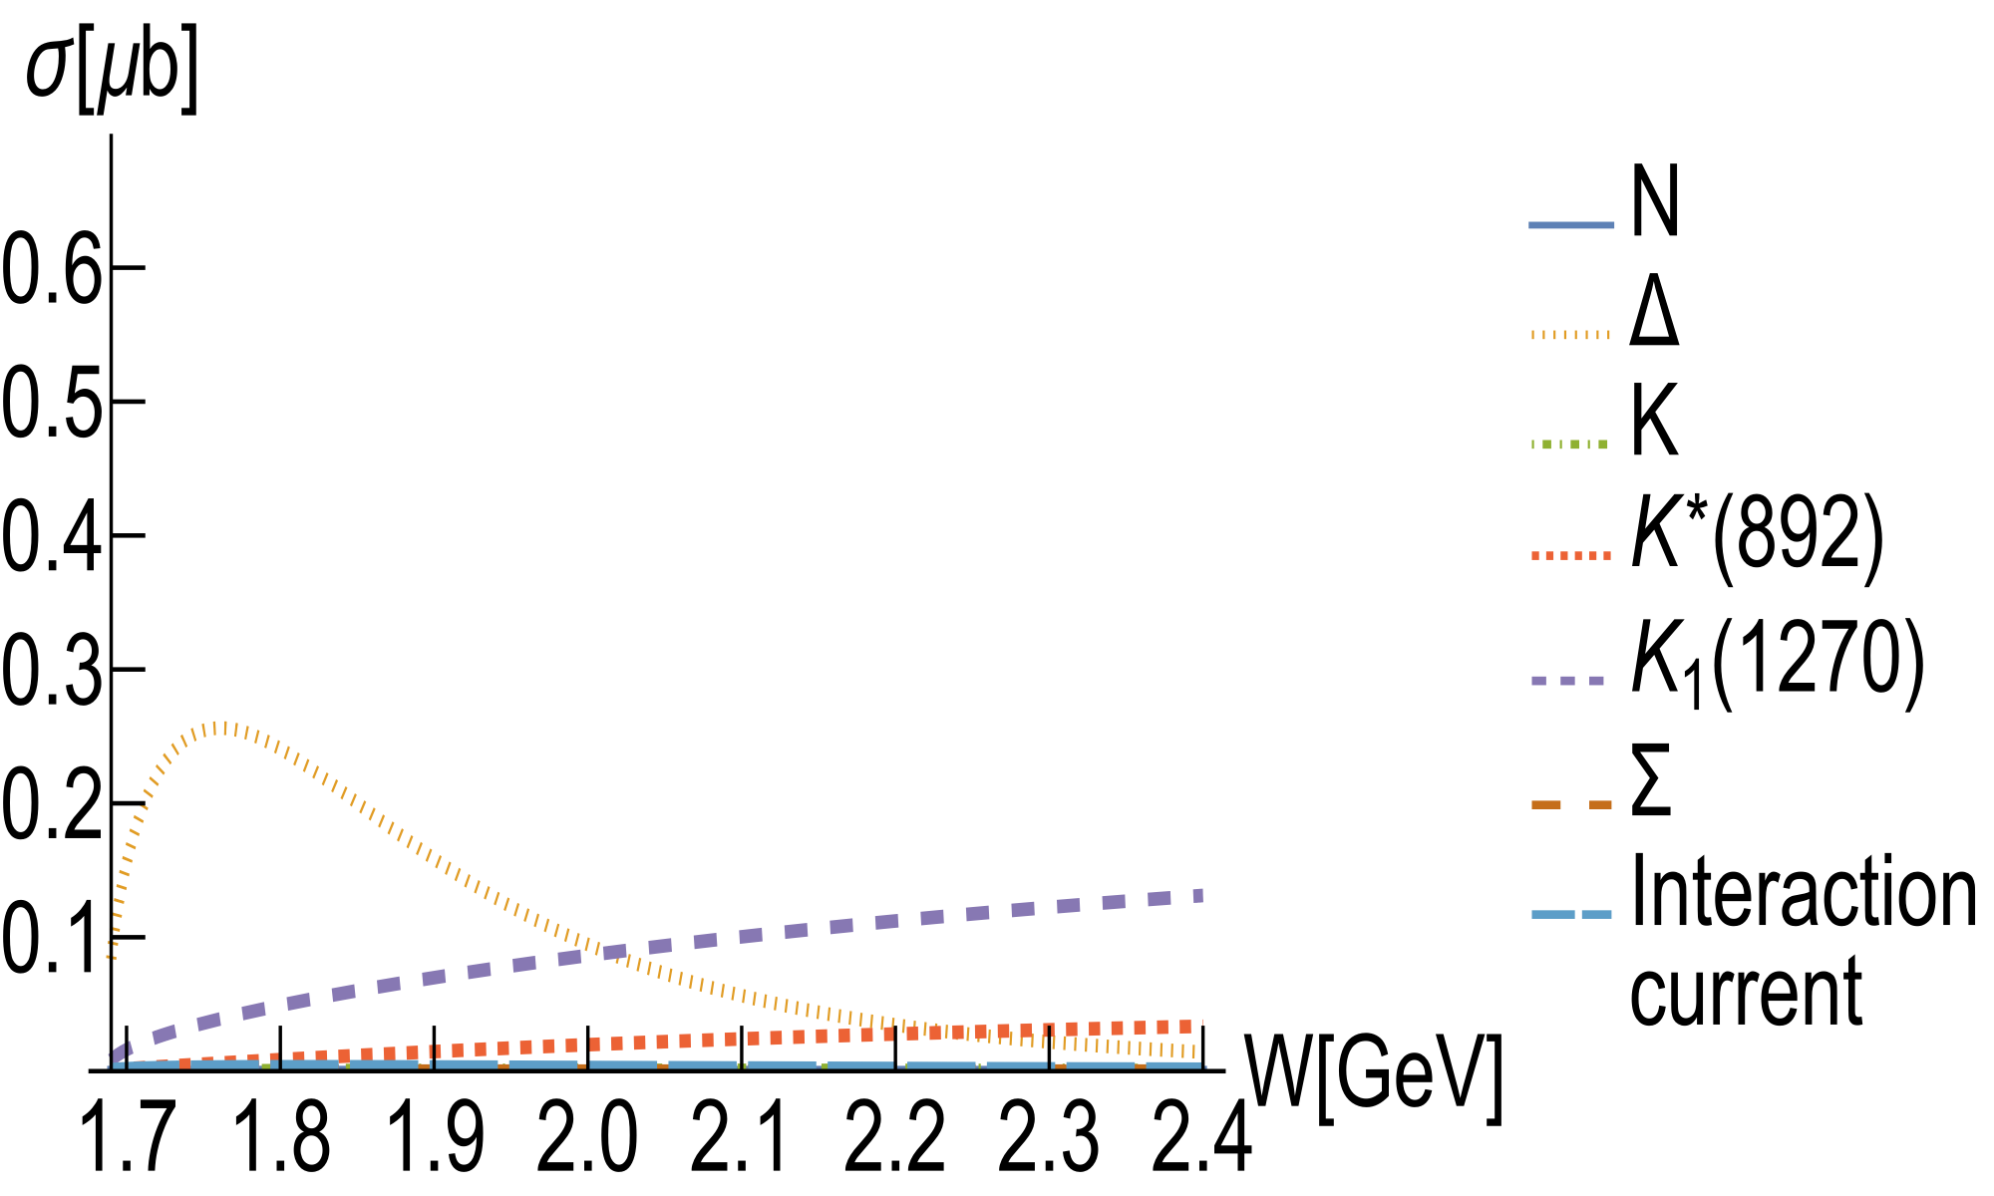
拟合结果
*图中HFF-P3模型结果源于：
S. Clymton and T. Mart, Phys. Rev. D 104, 056015 (2021)
受同位旋因子的影响，$Δ^{∗}$共振态的贡献显著大于${ N}^{∗}$共振态，但仍可以看出分子态在质量附近能区有着明显的结构贡献。

Slide 12
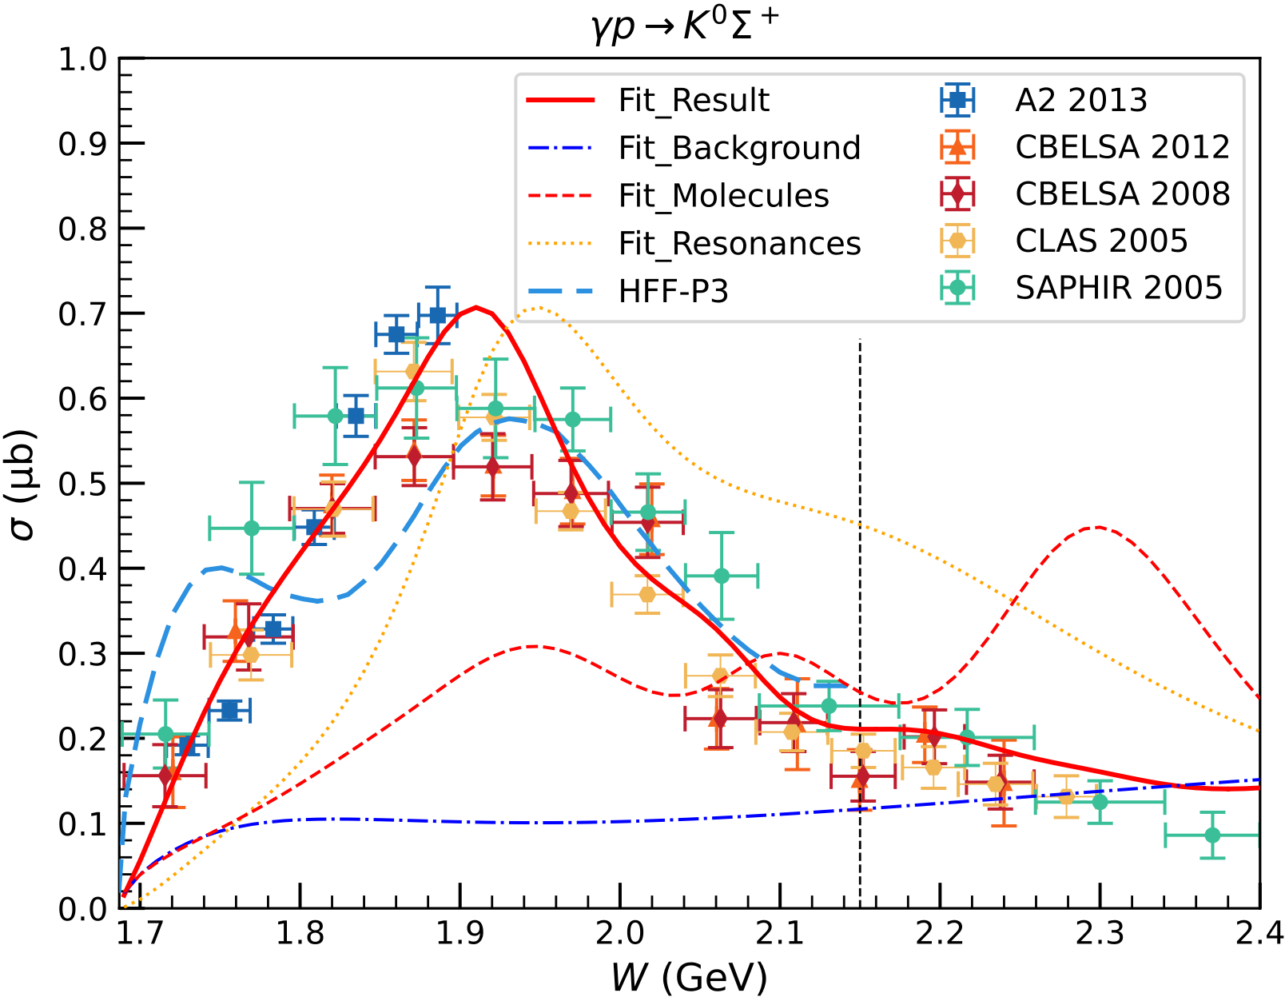
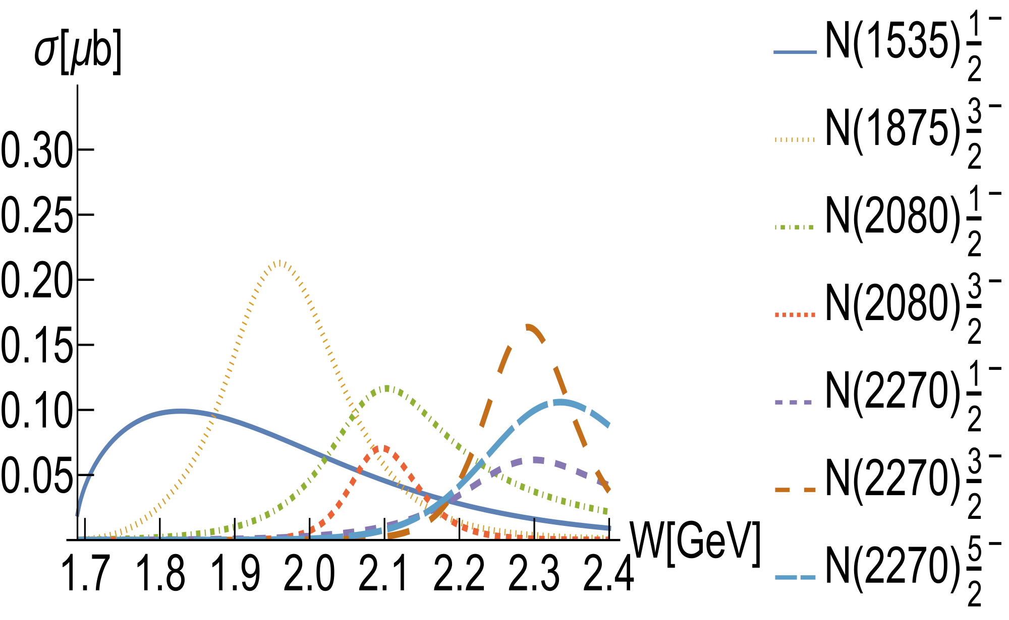
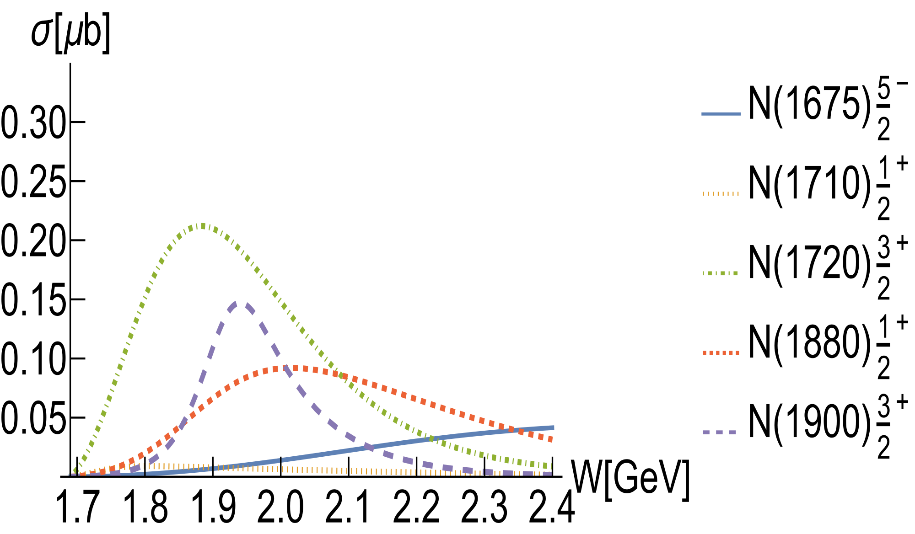
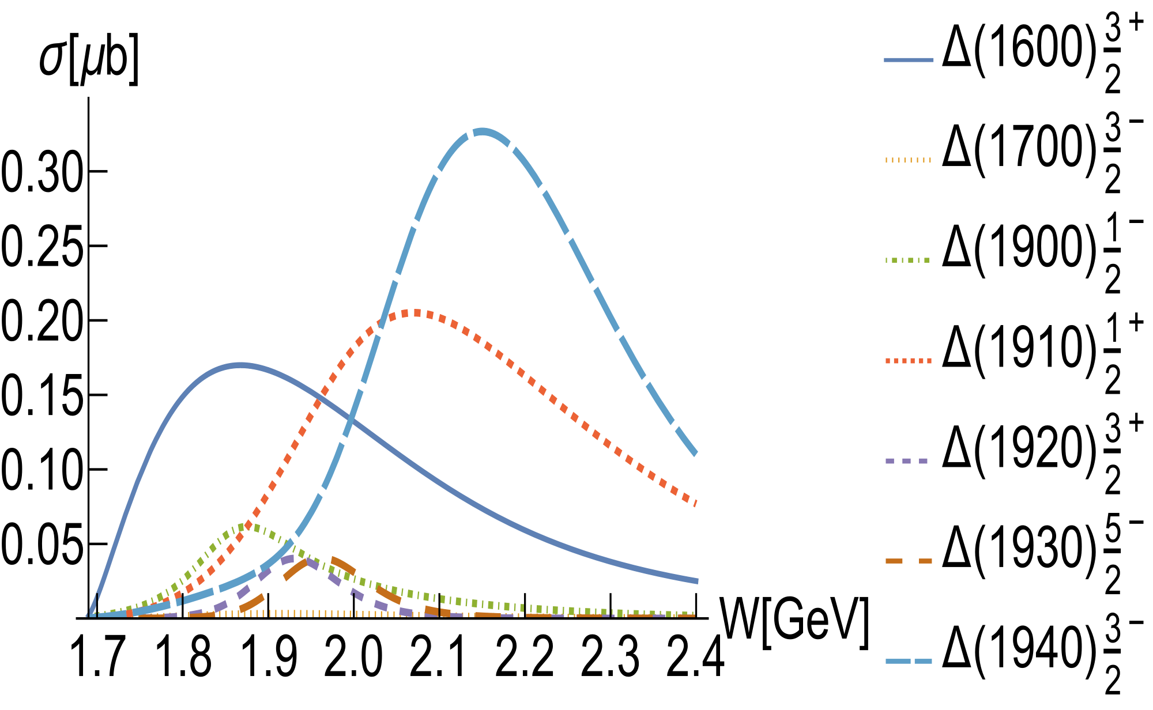
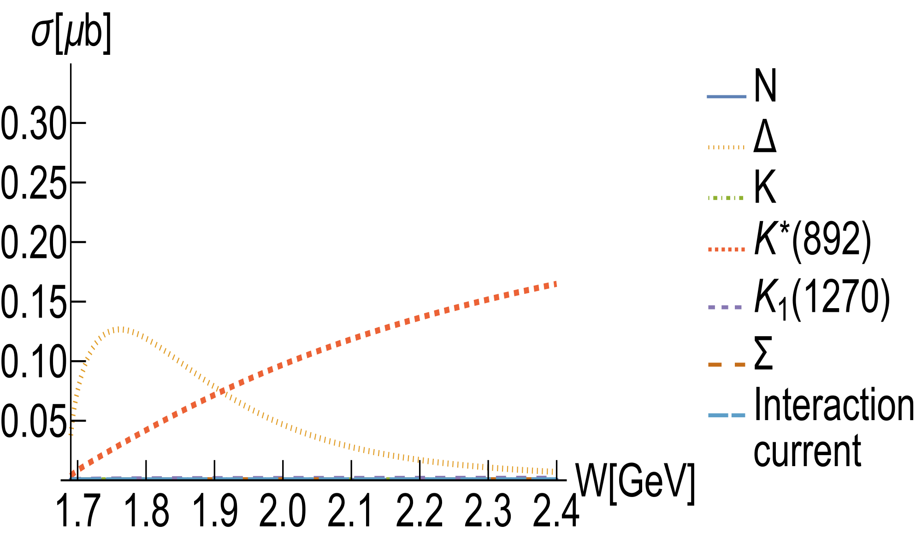

拟合结果
Upper limit of HFF-P3
${ N}^{∗}$和$Δ^{∗}$共振态的贡献相当，分子态的贡献变得明显$。K^{0}Σ^{+} {相比 K}^{+}Σ^{0}$过程的散射截面明显降低，一方面来源于同位旋因子的改变，另一方面源于分子态的相位因子带来的额外相干效应。

Slide 13
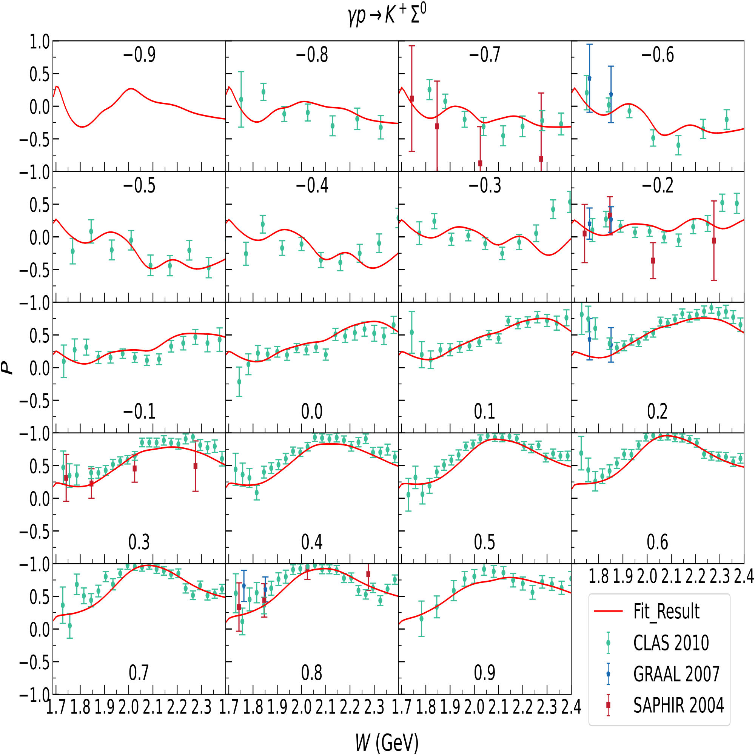
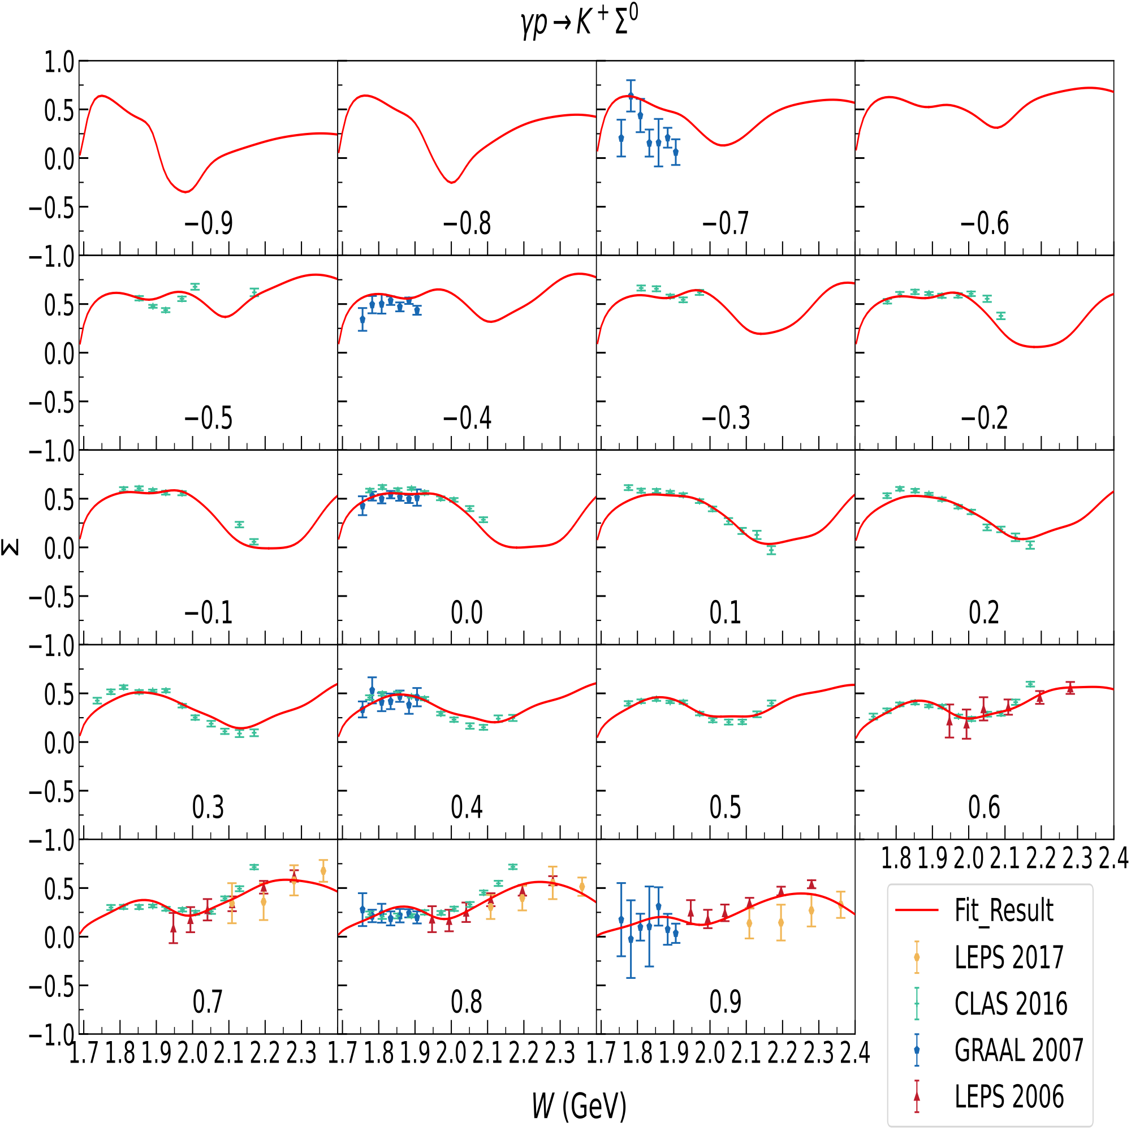
拟合结果
${ K}^{+}Σ^{0}$过程极化观测量$P$的拟合效果较好。极小的误差棒导致观测量$Σ$的$χ^{2}/N_{data}$值偏高，但理论曲线实际上与数据点吻合得非常好。

Slide 14
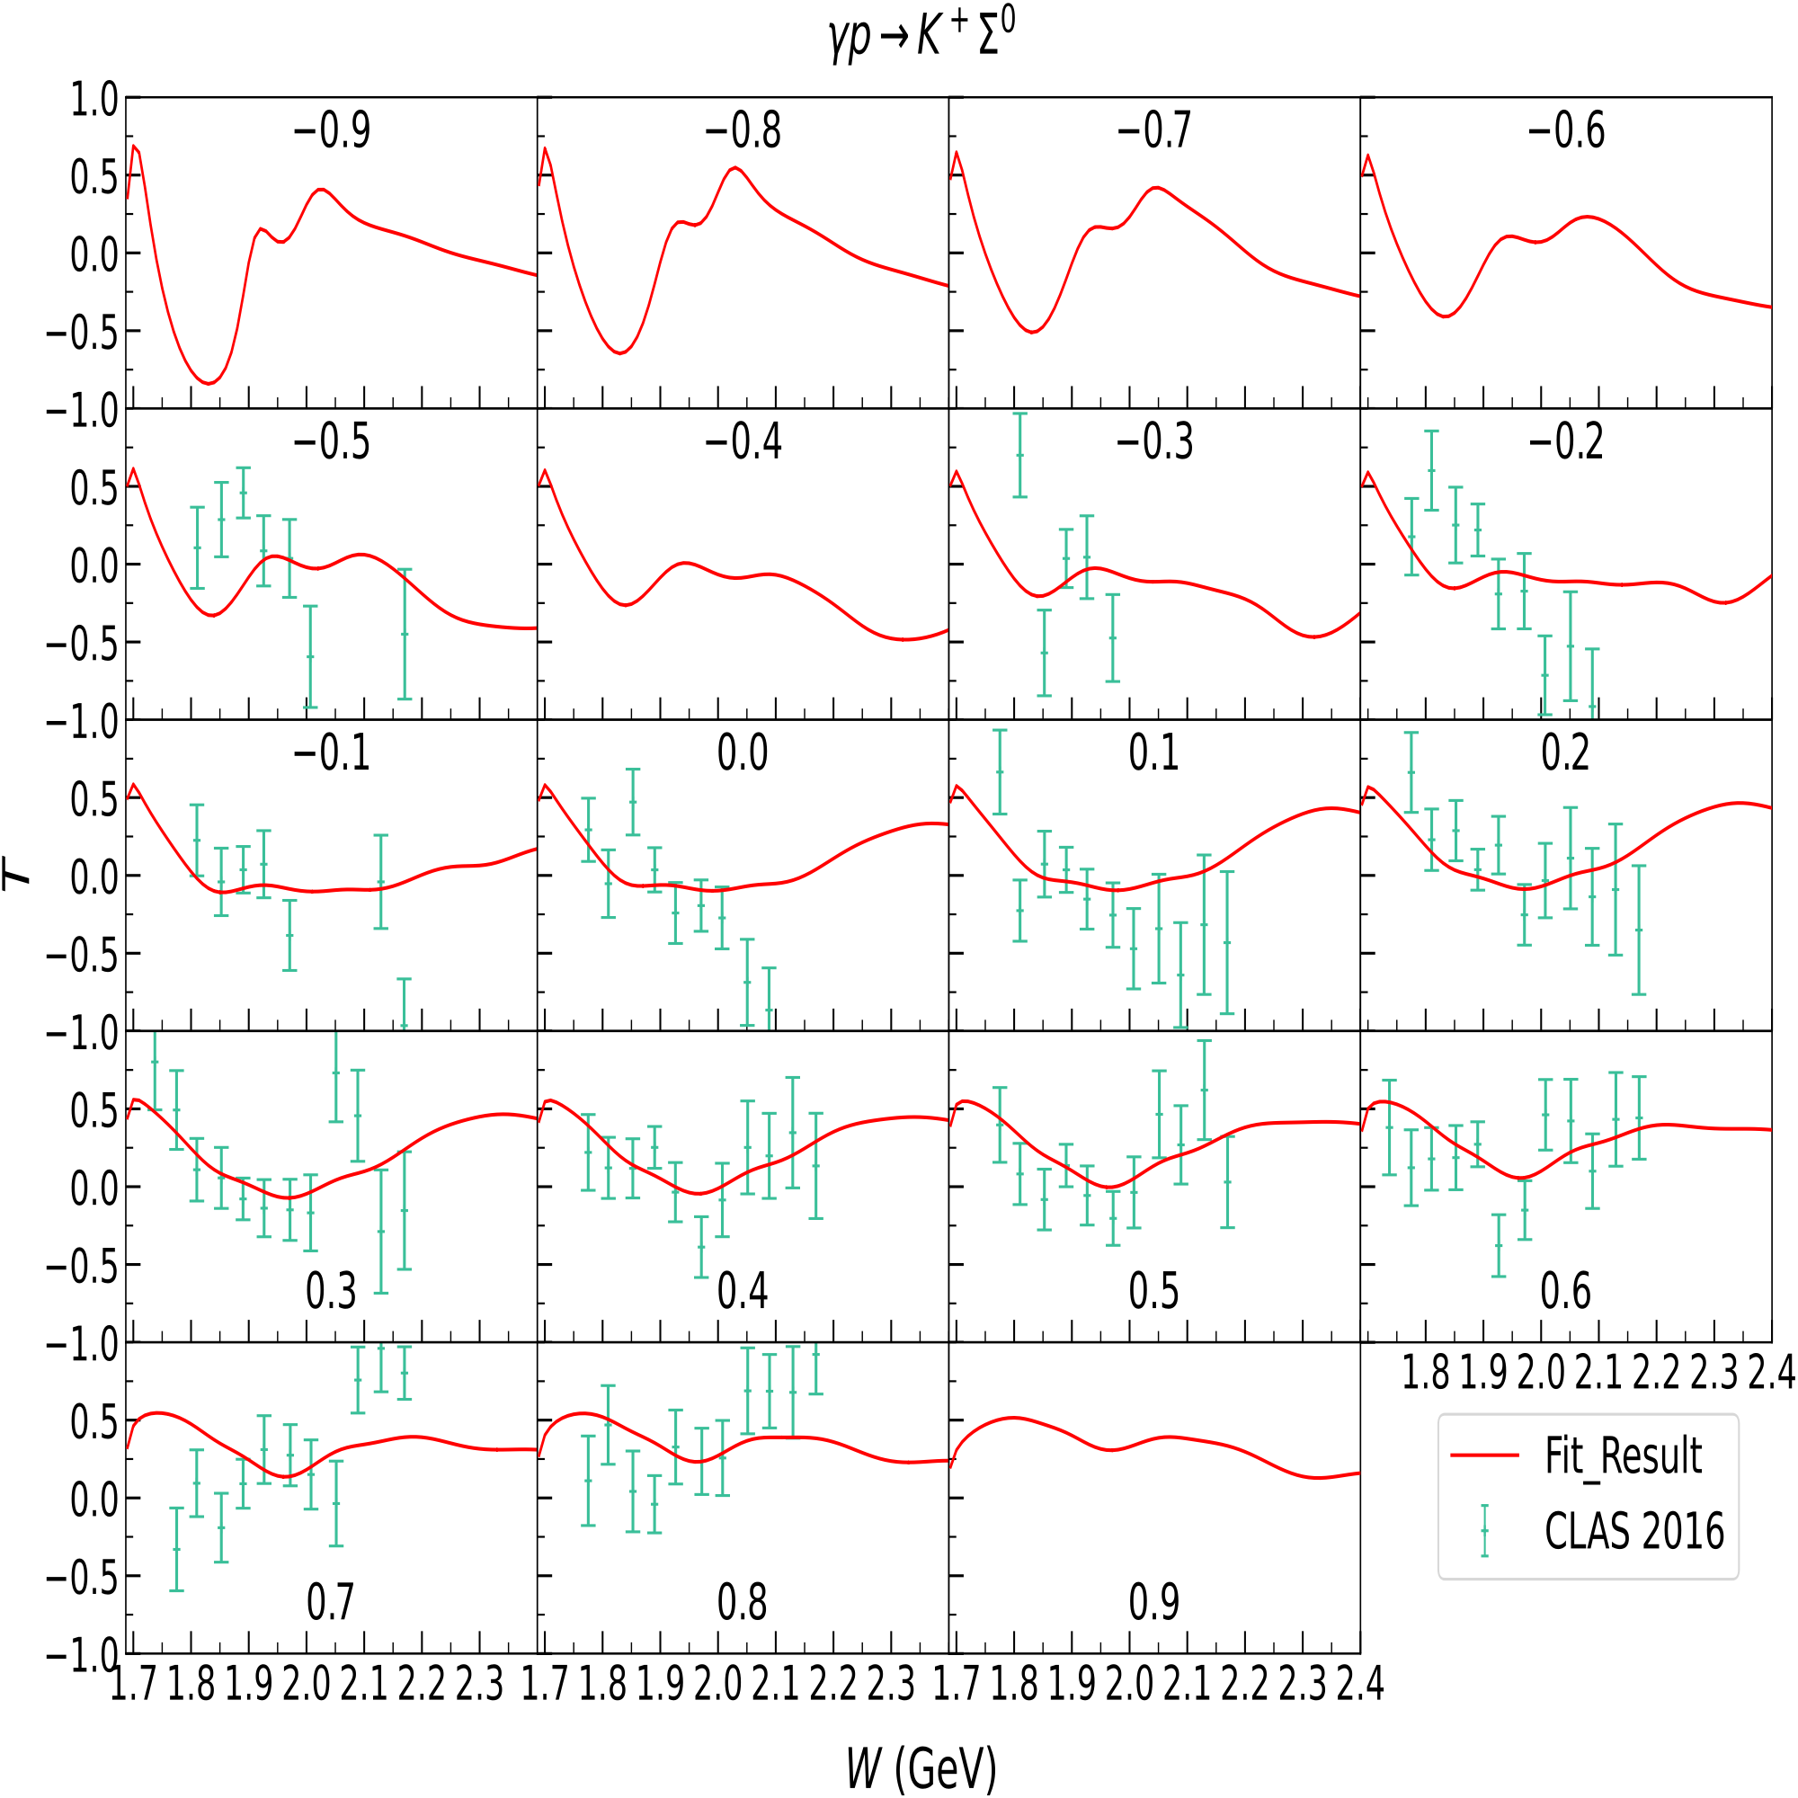
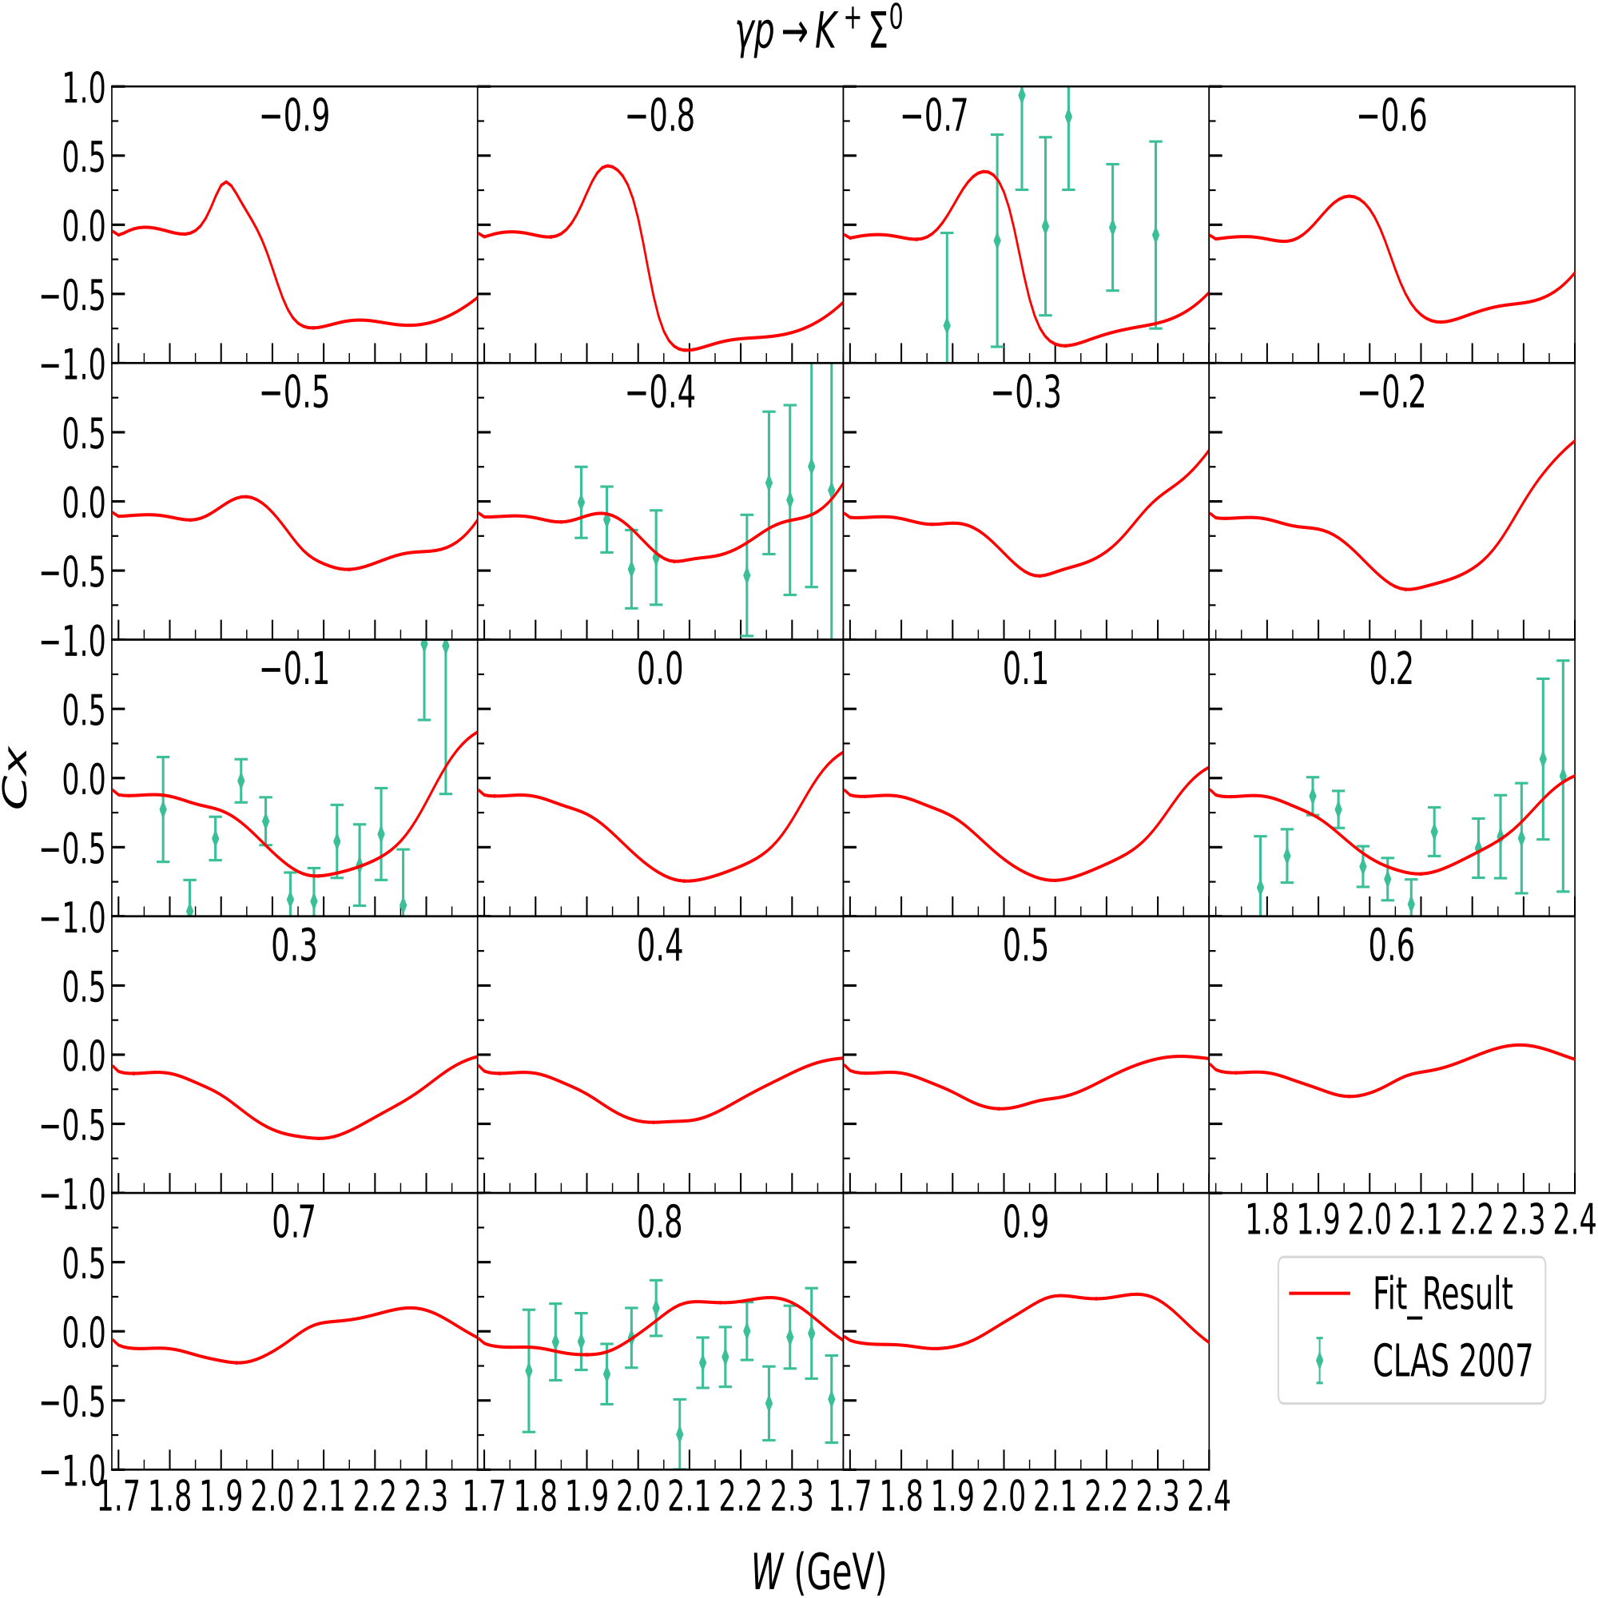
拟合结果
${ K}^{+}Σ^{0}$过程极化观测量 $T 和 C_{x} 的$拟合效果较好。

Slide 15
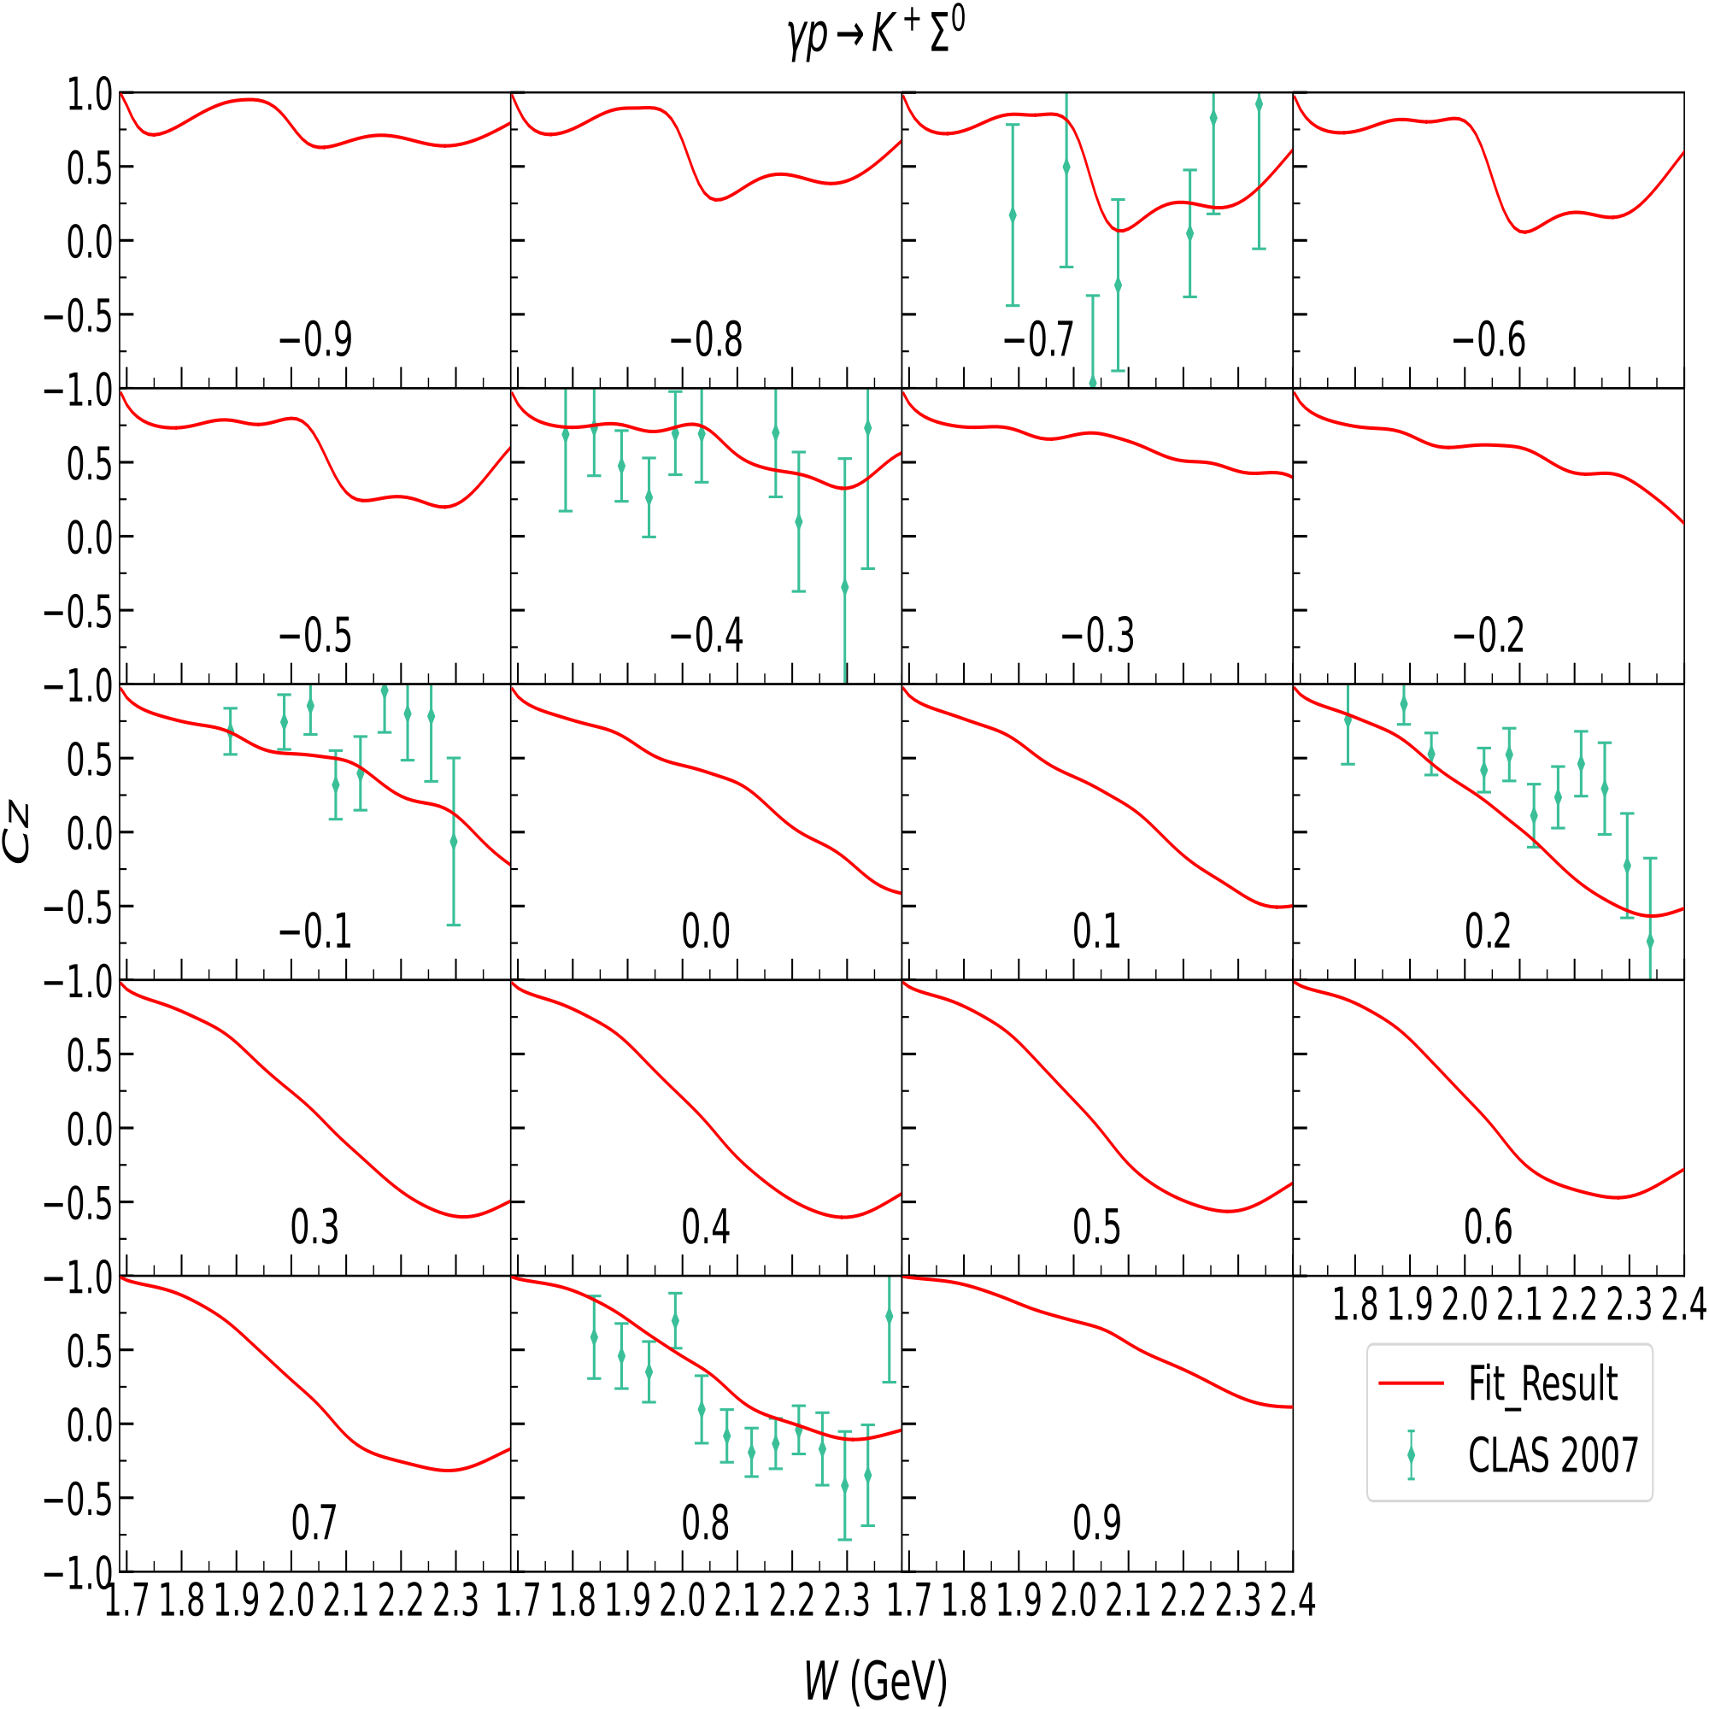
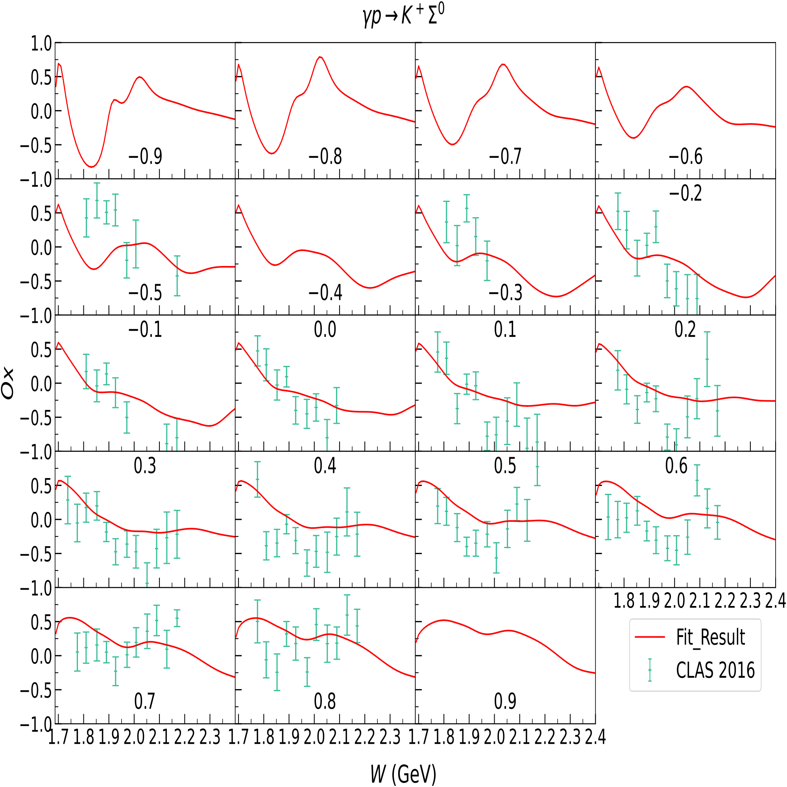
拟合结果
${ K}^{+}Σ^{0}$过程极化观测量 $C_{z}$ 和 $O_{x} 的$拟合效果较好。

Slide 16
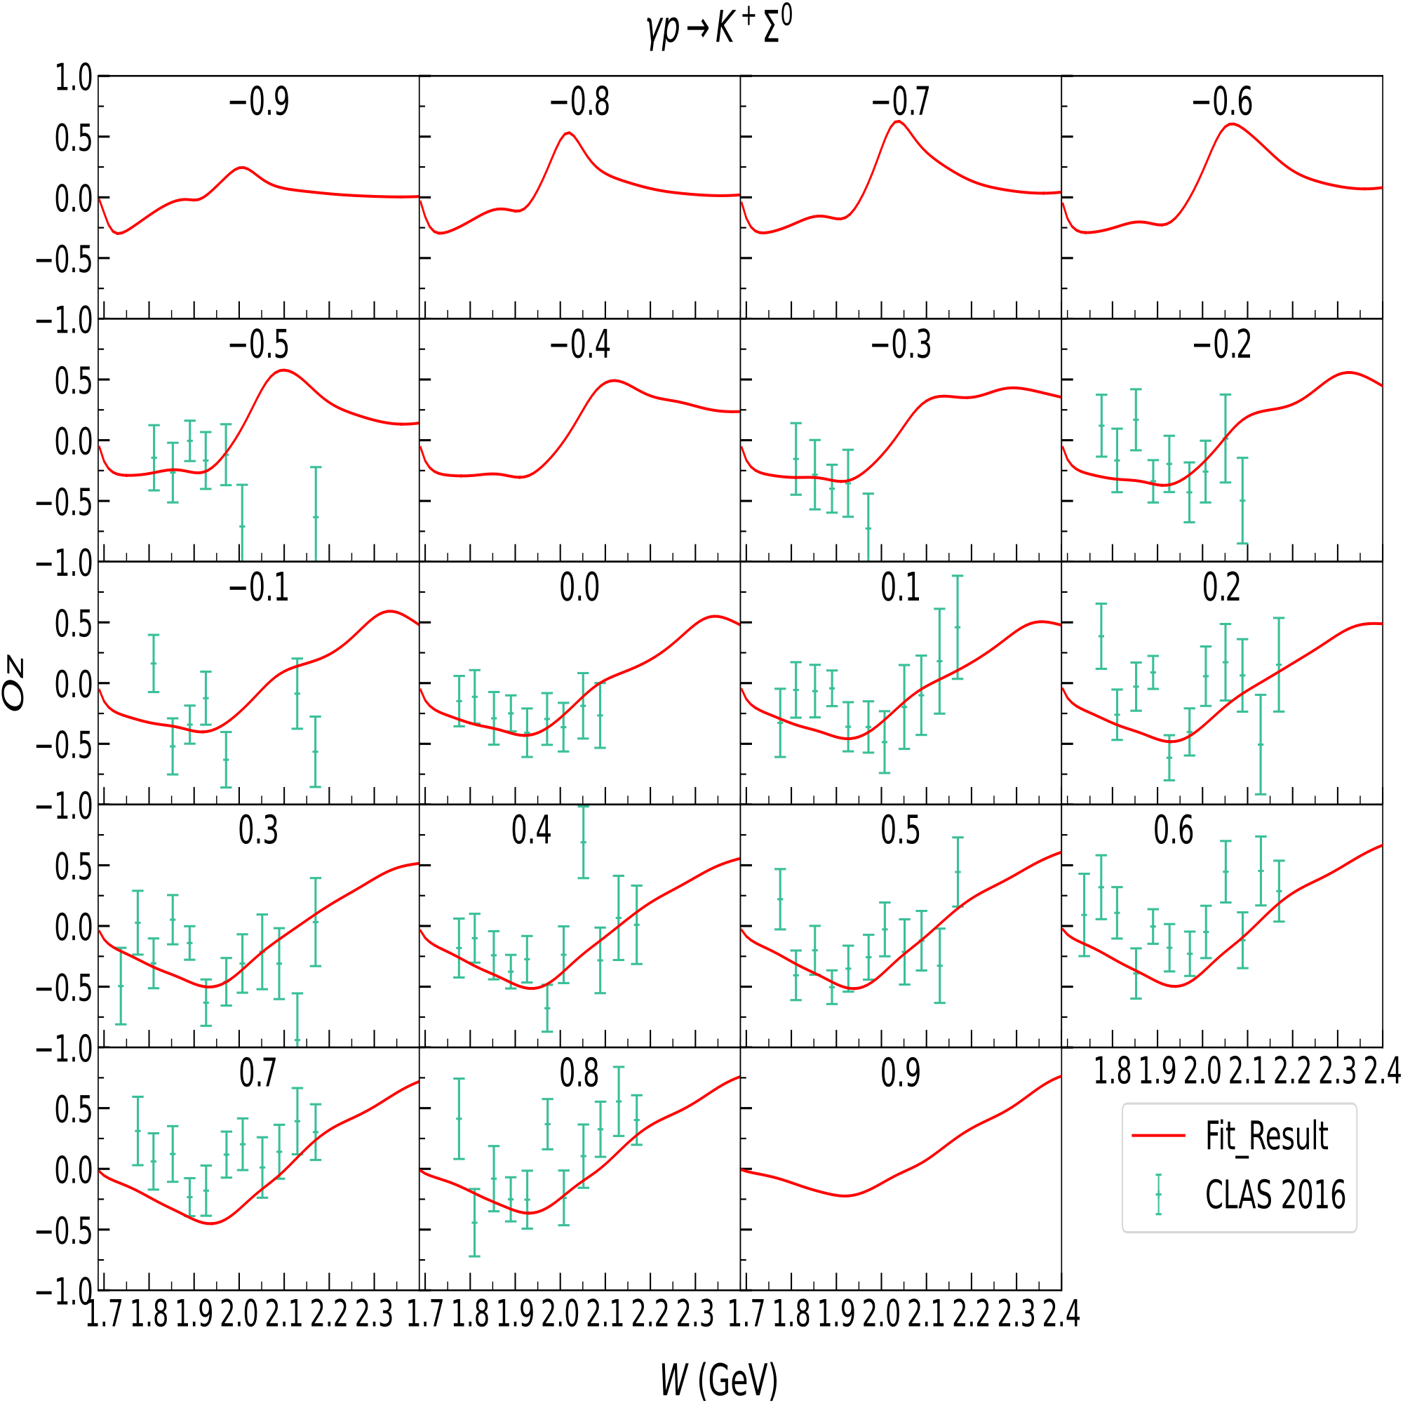
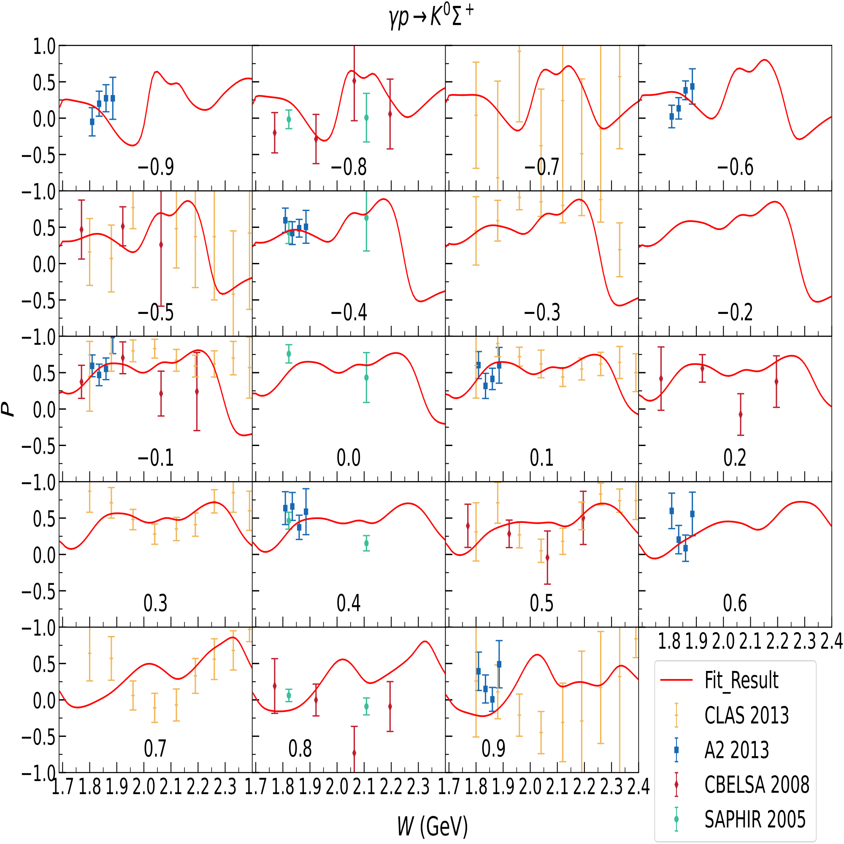
拟合结果
${ K}^{+}Σ^{0}$过程极化观测量 $O_{z}$ 和 ${ K}^{0}Σ^{+} 过程极化观测量 P 的$拟合效果较好。

Slide 17
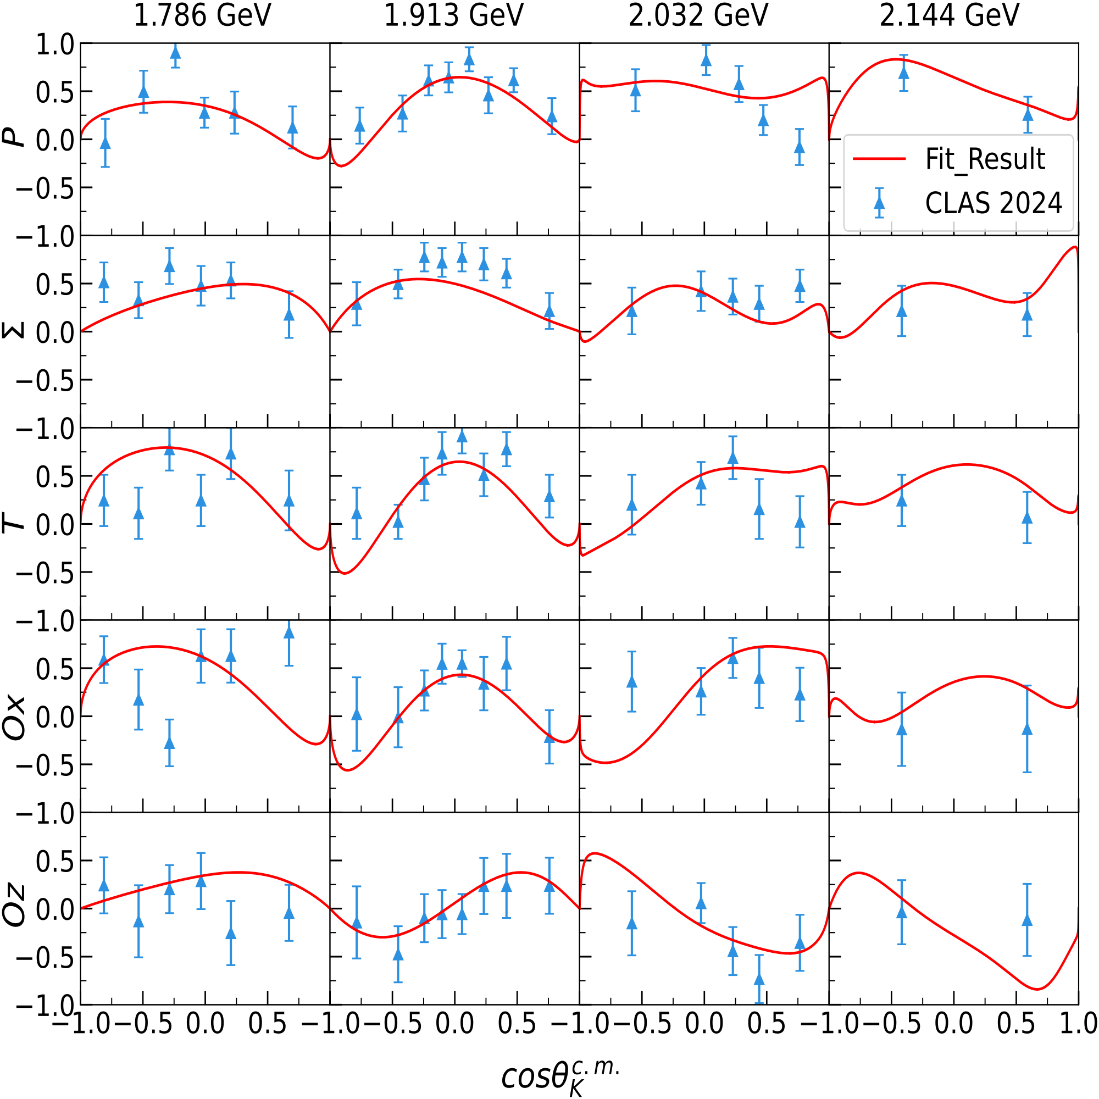
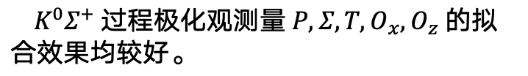
拟合结果
${ K}^{0}Σ^{+}$过程极化观测量$P,Σ,T,O_{x},O_{z}$的拟合效果均较好。
·考虑到庞大的数据量、复杂的数据类型，本模型在相对较少的拟合参数下，依然实现了全局收敛；
·无论对于散射截面还是极化观测量，拟合结果均能很好地描述实验数据；
·本工作为该光产生过程提供了一套质量较好、包含分子态贡献的理论解与物理图像。

Slide 18



物理结论
Upper limit of HFF-P3
工作结果：为$γp→KΣ$过程提供了一套质量较好、包含相应分子态贡献的理论解与物理图像。
① 相比其它同过程的理论工作（HFF-P3模型：S. Clymton and T. Mart, Phys. Rev. D 104, 056015 (2021)），分子态贡献的考虑，使模型以更精减的共振态和拟合参数，获得质量相当的优秀结果；
② 分子态在质量附近能区有着明显的结构贡献，且其相位因子带来的额外相干效应是$K^{0}Σ^{+} {相比 K}^{+}Σ^{0}$过程散射截面明显降低的重要因素；
③ 基于此结果放开分子态质量进行再次拟合，收敛拟合值相较原质量固定值的偏移均较小（特别是$N(2270){\frac{3}{2}}^{−}$），说明拟合结果较为稳定，相应质量能区较大可能存在分子态的贡献；
物理结论：对于$γp→KΣ$过程，基于分子态影响贡献的物理图像与现有实验数据相容，需要更多高精度实验数据进行约束分辨。

Slide 19

总结与展望
·总结：
本工作为$γp→KΣ$过程提供了一套质量较好、包含分子态贡献的理论解与物理图像，揭示了此过程存在相应分子态影响贡献的可能，但需要实验数据进一步的约束分辨。
·展望：
1. $γp → K^{0}Σ^{+}$过程中分子态的贡献更为显著，是未来实验寻找和研究分子态的重要过程。而目前其散射截面和极化观测量的实验数据仍然稀少，这限制了我们对模型参数的约束精度；
2. 呼吁 JLab、ELSA等国际实验平台开展对 $γp → K^{0}Σ^{+}$ 反应道进行更高精度的测量，以更准确地探究此过程中分子态和其它共振态的影响；
3. 基于核子的光生、中微子弱产生等过程，继续研究较低能区的共振态性质。

Slide 20
2026年轻强子专题研讨会
谢 谢 ！
敬请各位老师、同学指正！
索健程
suojiancheng@itp.ac.cn
2026年5月16日 商丘师范学院

Slide 21


理论模型
—— 有效拉式量方法的树图阶Born近似
有效拉式量
未知参数当作拟合参数
背景项
共振项

Slide 22








理论模型
—— 有效拉式量方法的树图阶Born近似
传播子
形状因子
($t$道)
接触项

Slide 23


拟合结果和观测量定义
共77个拟合参数

